Slide 1

쇼핑몰 DaMall
구축 사업

Slide 2
프로젝트 주제
개발 일정
개발 환경
UI 설계
기능 구현
결론
목차

Slide 3

SEED-PARK
추후 성장할 가능성 많은 팀원들이 한 팀을 이룬다는 뜻으로 팀명을 정했습니다. 또한, 팀원들이 새로운 아이디어를 생각하고 협업하며 성장하는 과정을 생각하였습니다.

Slide 4

1. 프로젝트 주제

Slide 5

프로젝트 개요
국내 종합쇼핑몰
의류, 전자기기 등 다양한 상품을 판매
인터넷 플랫폼을 통해 상품을 판매
고객 서비스가 좋은 종합 쇼핑몰

Slide 6
개요 – 기업 요청 사항
회원 및 쇼핑 관련 기능 제공
플랫폼에서 수집된 정보 저장 및 관리
문의 게시판 구축
쇼핑몰 관리 기능 제공

Slide 7
2. 개발 일정

Slide 8
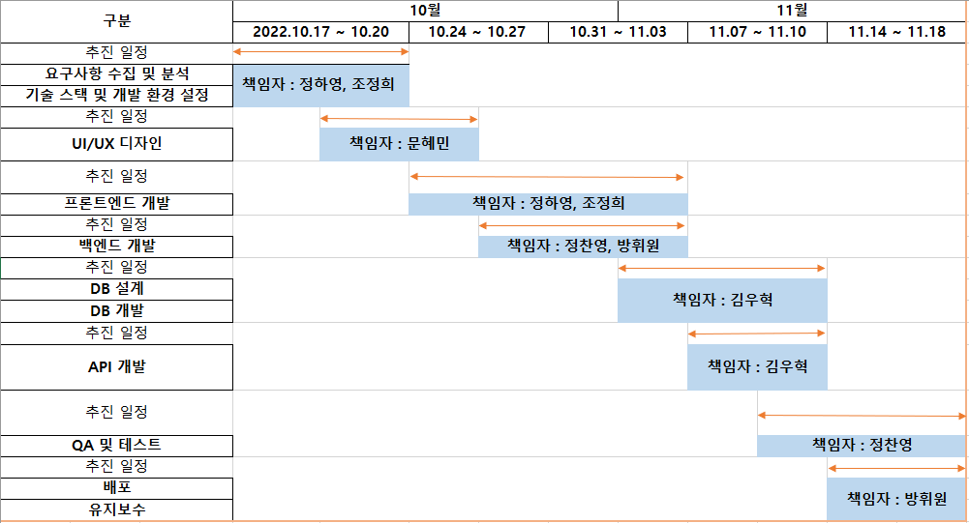
개발 일정

Slide 9
3. 개발 환경

Slide 10




개발 환경
 | HDD | Core CPU | RAM
 | 256GB | 2.90GHz | 6.0GB DDR3
 | Eclipse IDE 2021-09(4.21.0)
 | Oracle Database 12c
 | Apache Tomcat v9.0

Slide 11




기술 스택

Slide 12
4. UI 설계

Slide 13




UI 요구사항
 | 로그인 및 회원가입 등 회원 서비스 기능 제공
 | 상품 검색 기능 제공
 | 문의 게시판 기능 제공
 | 쇼핑 기능 제공

Slide 14
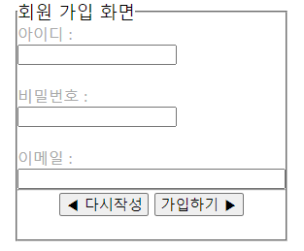
화면 UI – 회원 가입
기술 스택 : HTML, Java Script
설명 : 회원 가입 폼에서 데이터를 입력할 때 아이디, 비밀번호, 이메일에 대한 유효성 검사를 수행 → 유효성 검사를 통과하면 insertDB 파일로 이동하여 회원가임 폼에서 입력한 모든 데이터를 회원 DB에 입력

Slide 15
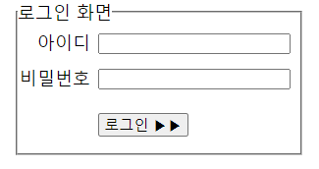
화면 UI - 로그인
기술 스택 : HTML, JavaScript
설명 : 로그인 폼 화면에서 아이디, 비밀번호를 입력하지 않았을 경우 유효성 검사를 수행 → 로그인을 수행하면 자동으로 세션 생성

Slide 16
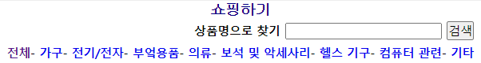
화면 UI - 검색
기술 스택 : HTML, JSP
설명 : 텍스트 상자에 입력한 상품 이름을 product_list.jsp 페이지로 전송

Slide 17
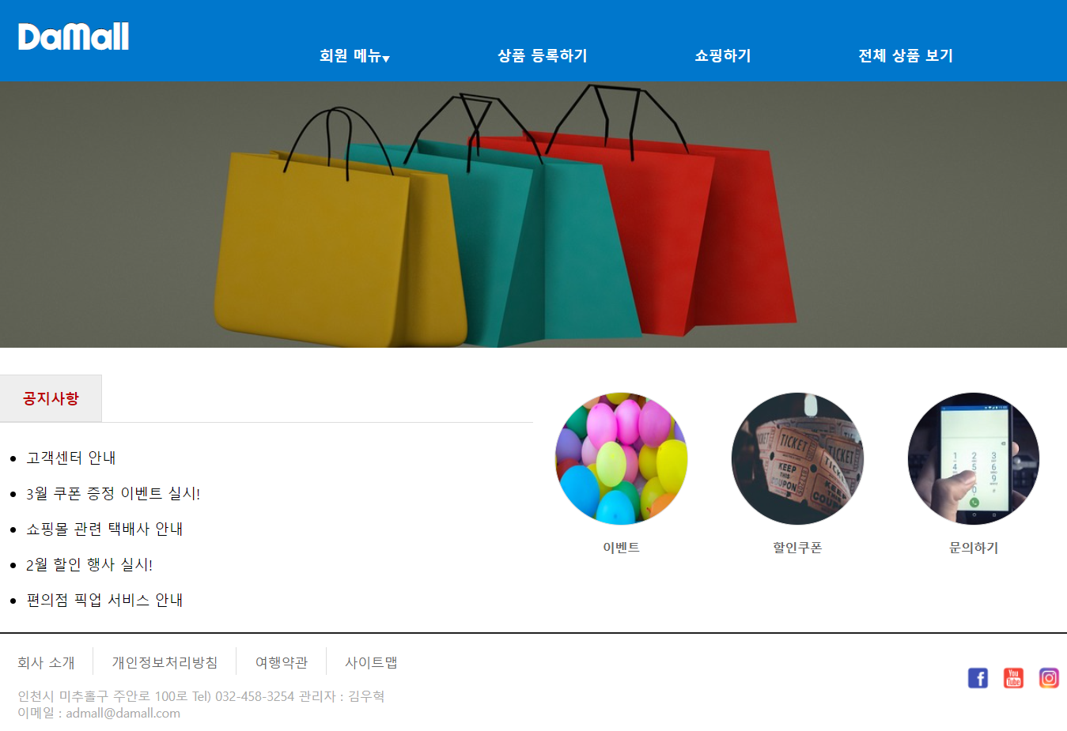
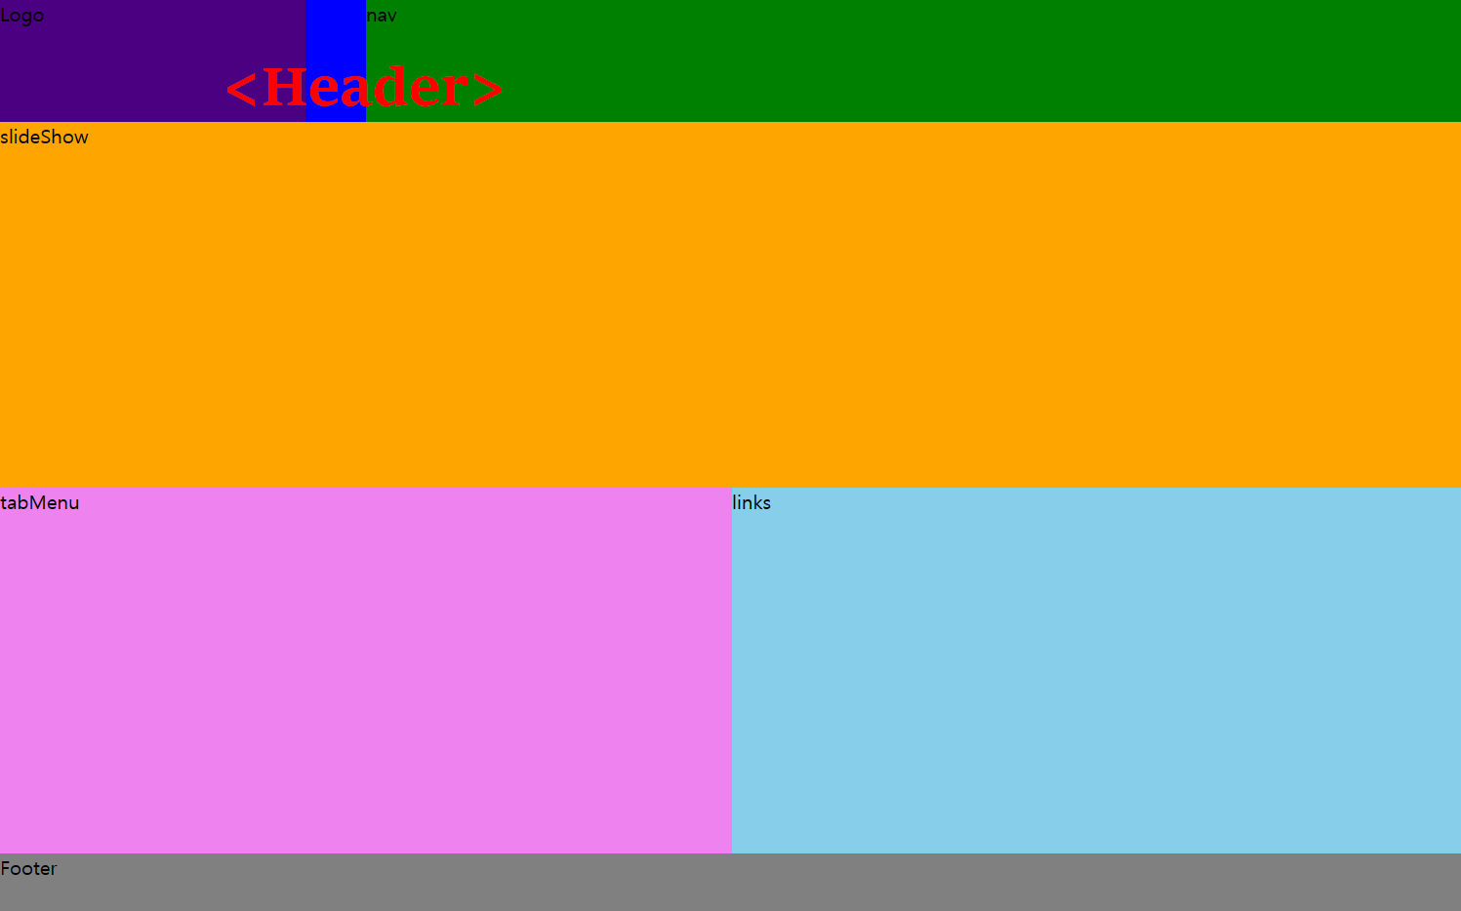
메인 레이아웃

Slide 18
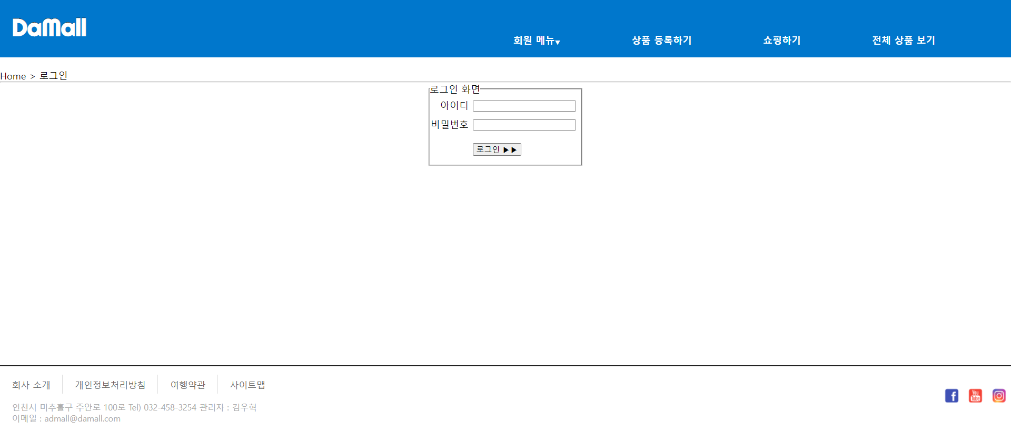
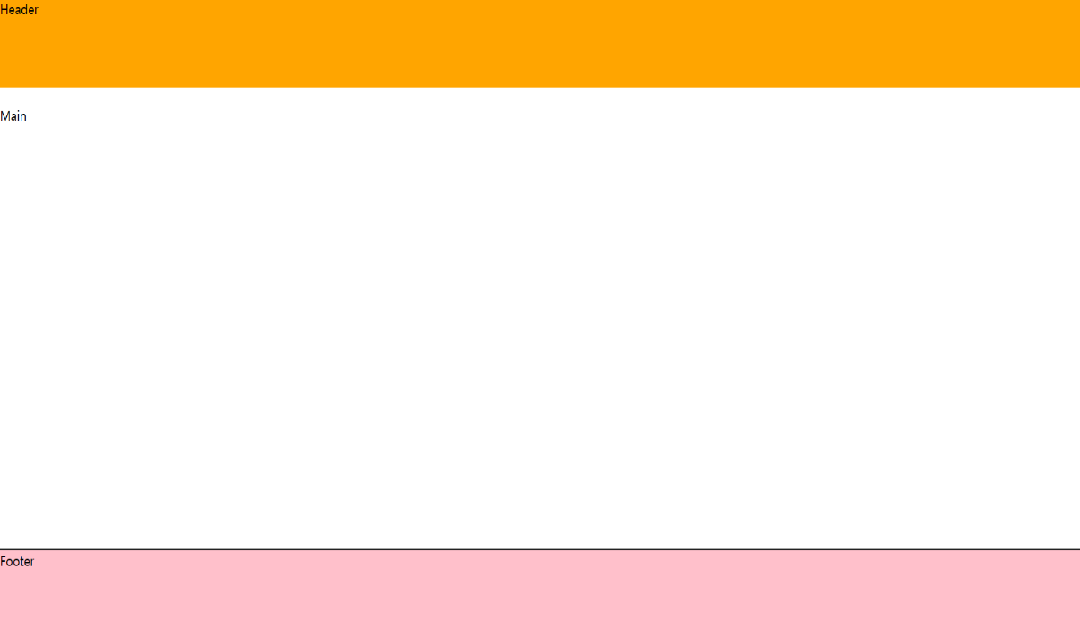
기본 레이아웃

Slide 19
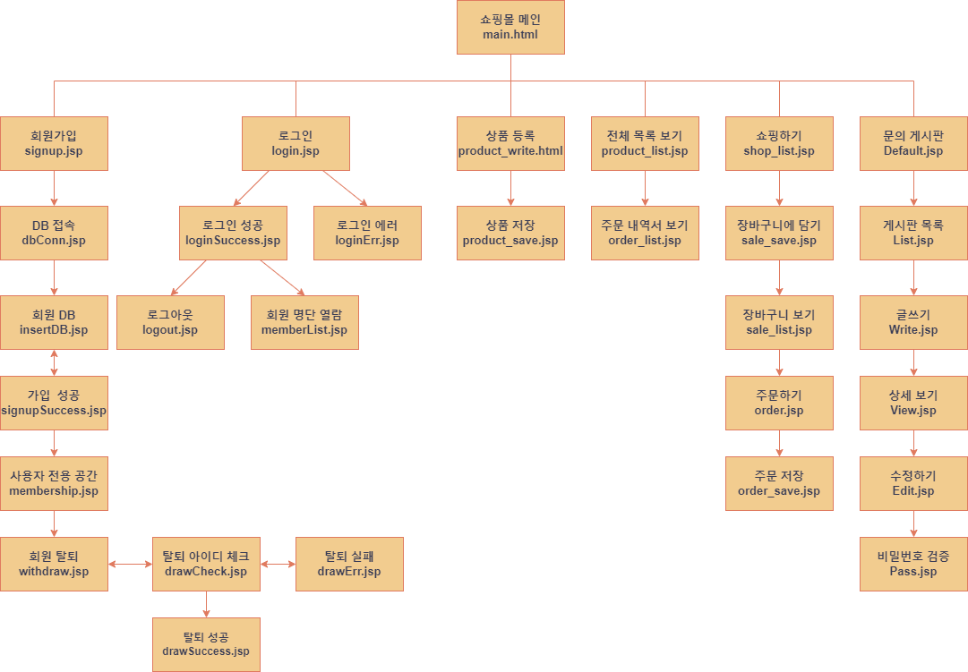
페이지 구성

Slide 20
5. 기능 구현

Slide 21

구현 사이트 – 쇼핑몰 메인

Slide 22
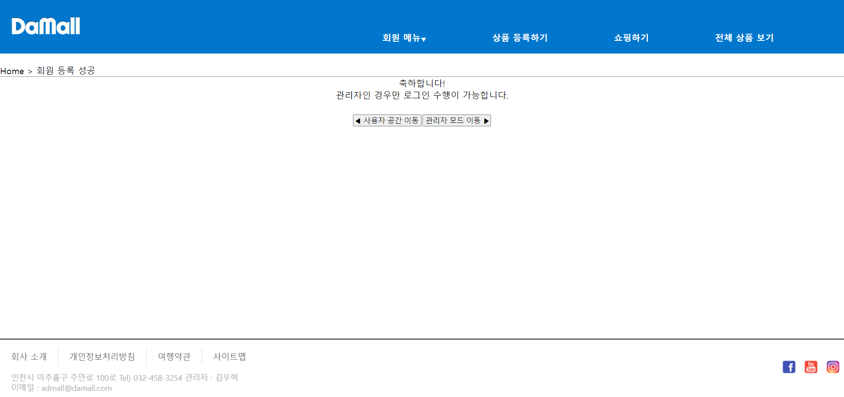
구현 사이트 – 가입 성공

Slide 23
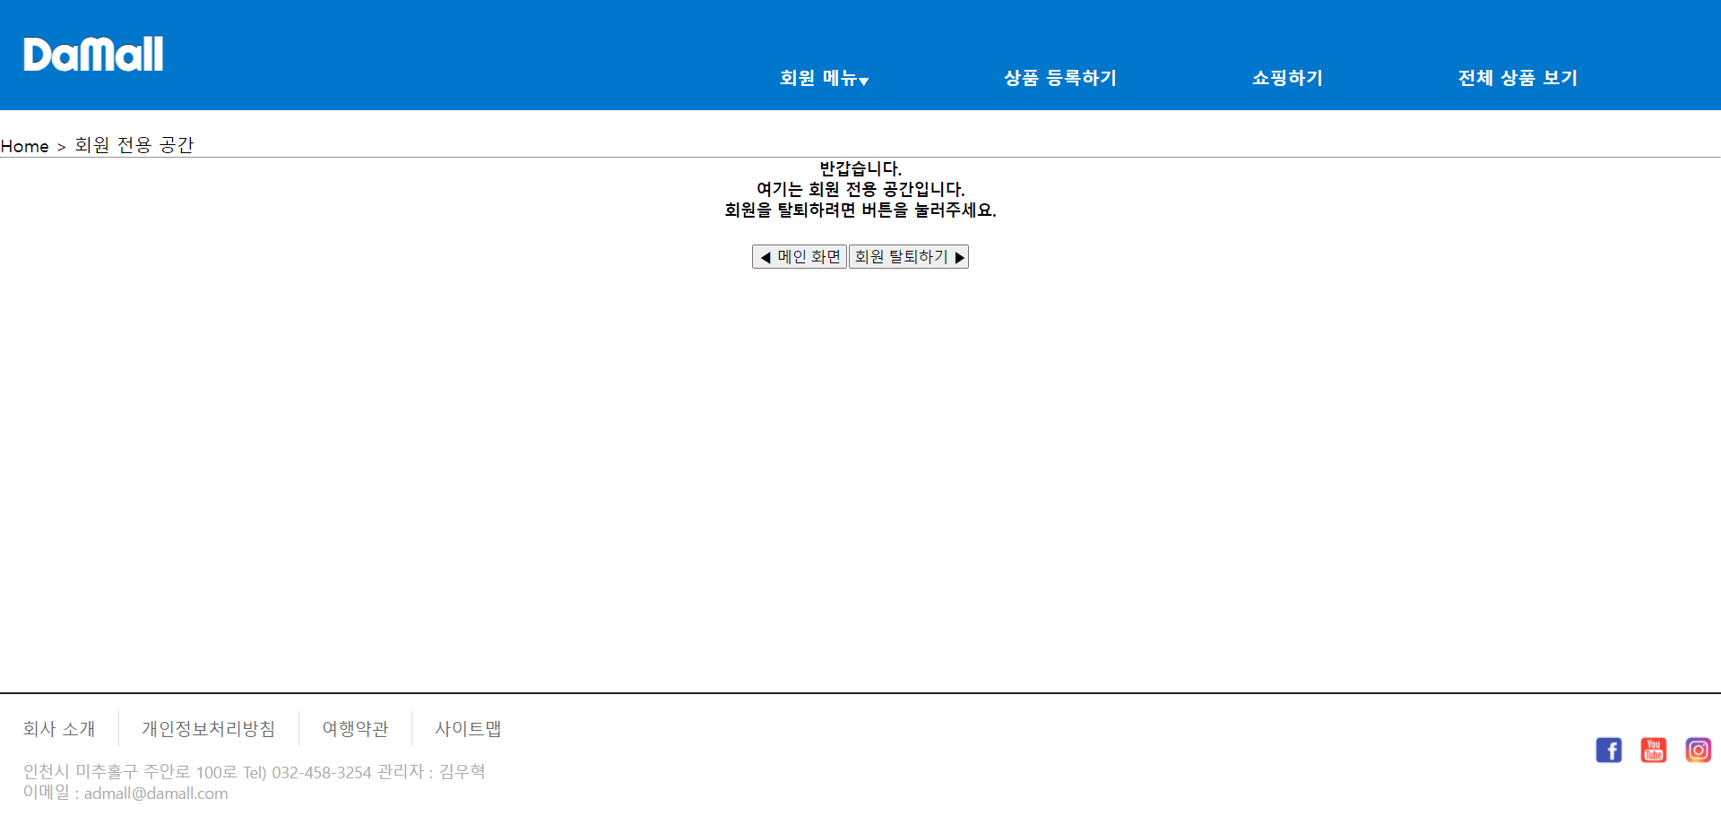
구현 사이트 – 사용자 전용 공간

Slide 24
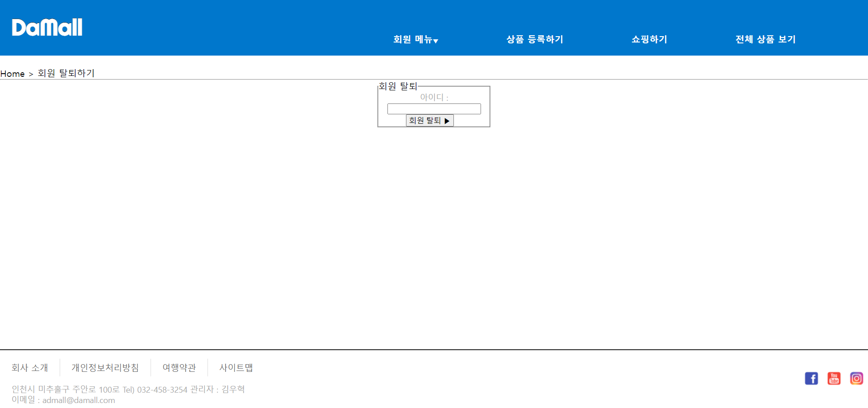
구현 사이트 – 회원 탈퇴

Slide 25
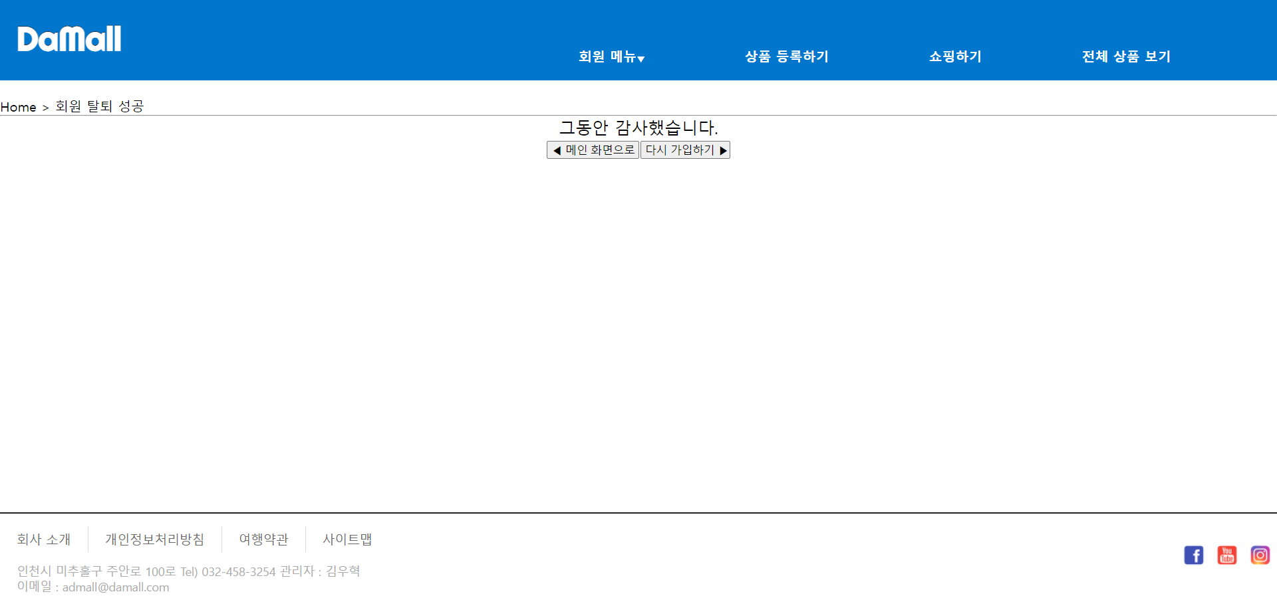
구현 사이트 – 탈퇴 성공

Slide 26
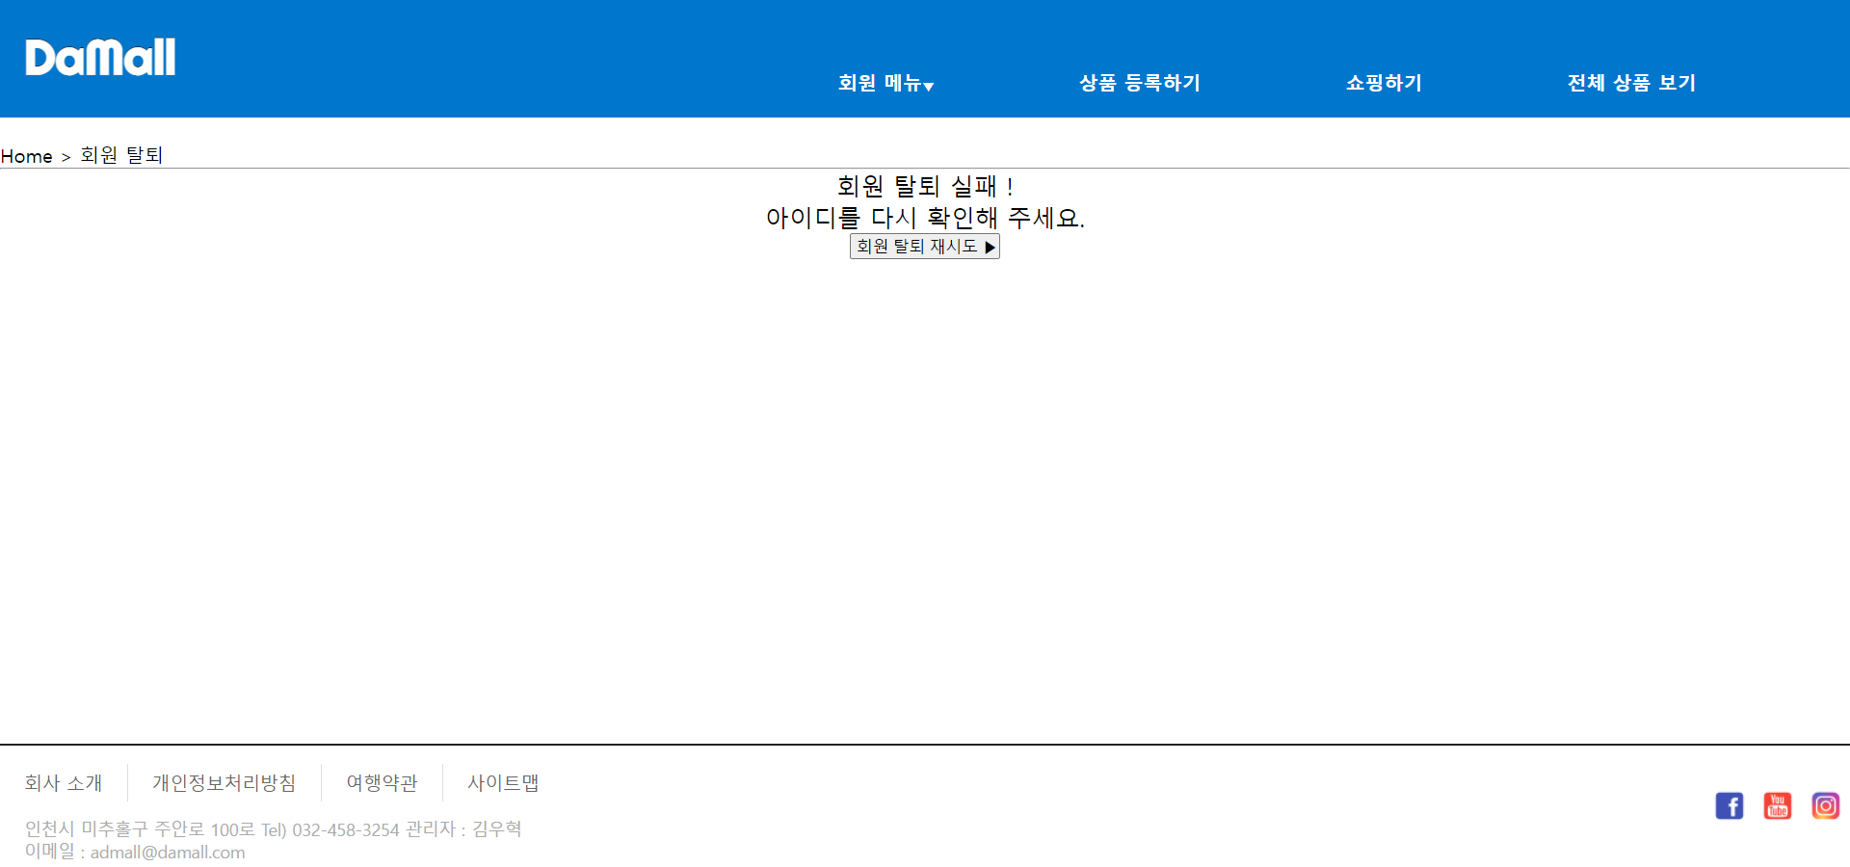
구현 사이트 – 탈퇴 실패

Slide 27
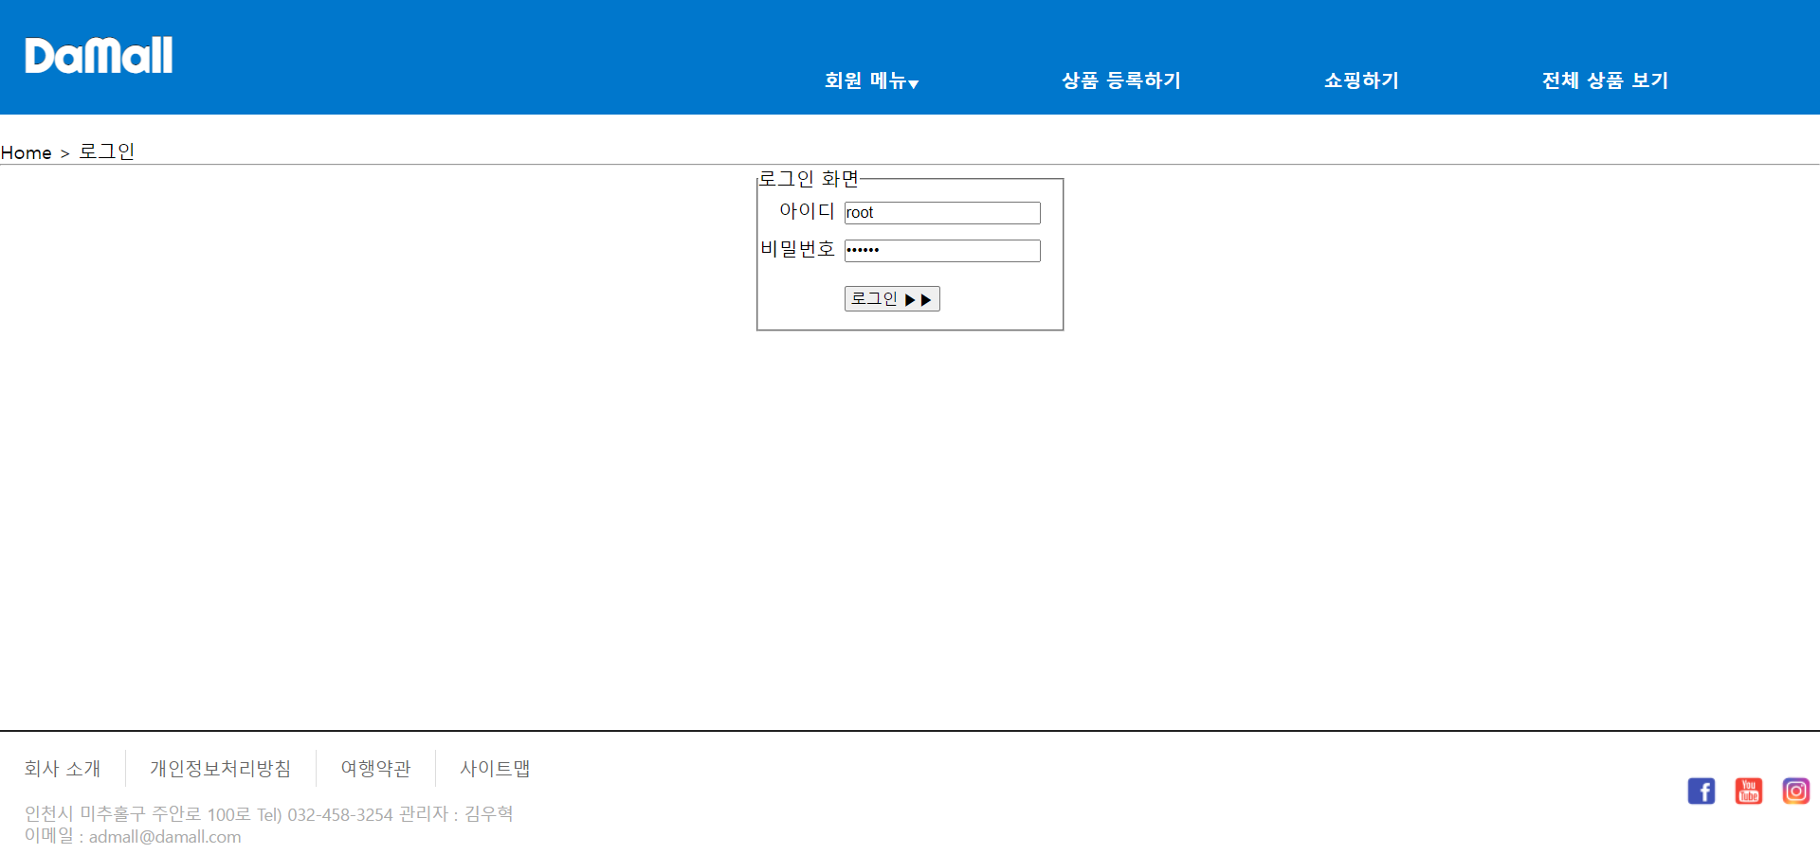
구현 사이트 - 로그인

Slide 28
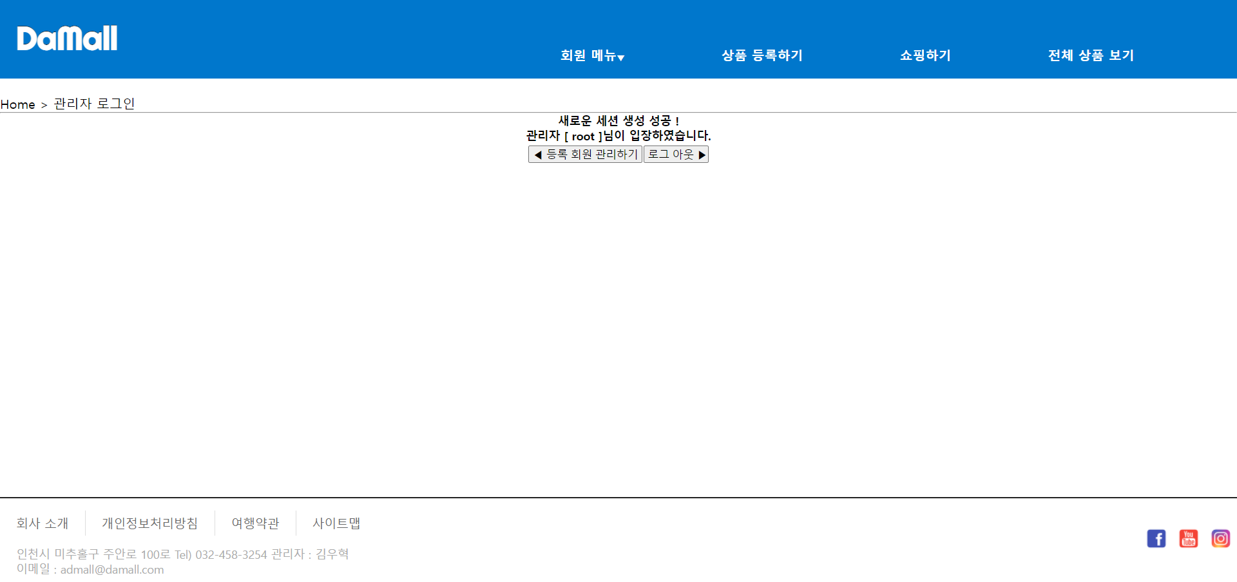
구현 사이트 – 로그인 성공

Slide 29
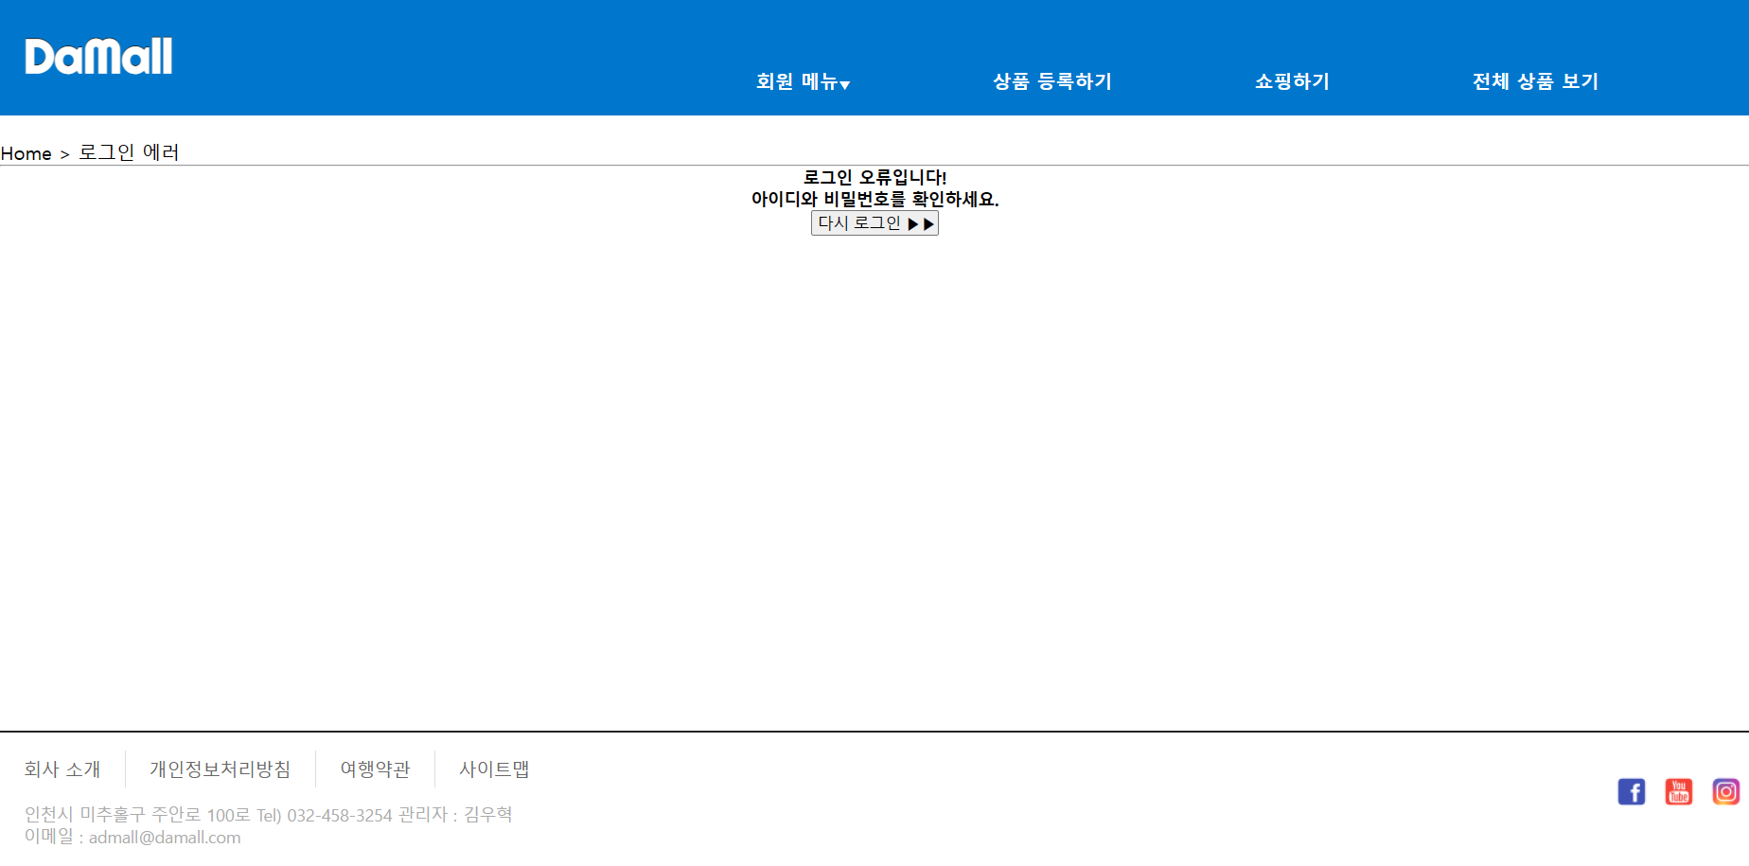
구현 사이트 – 로그인 에러

Slide 30
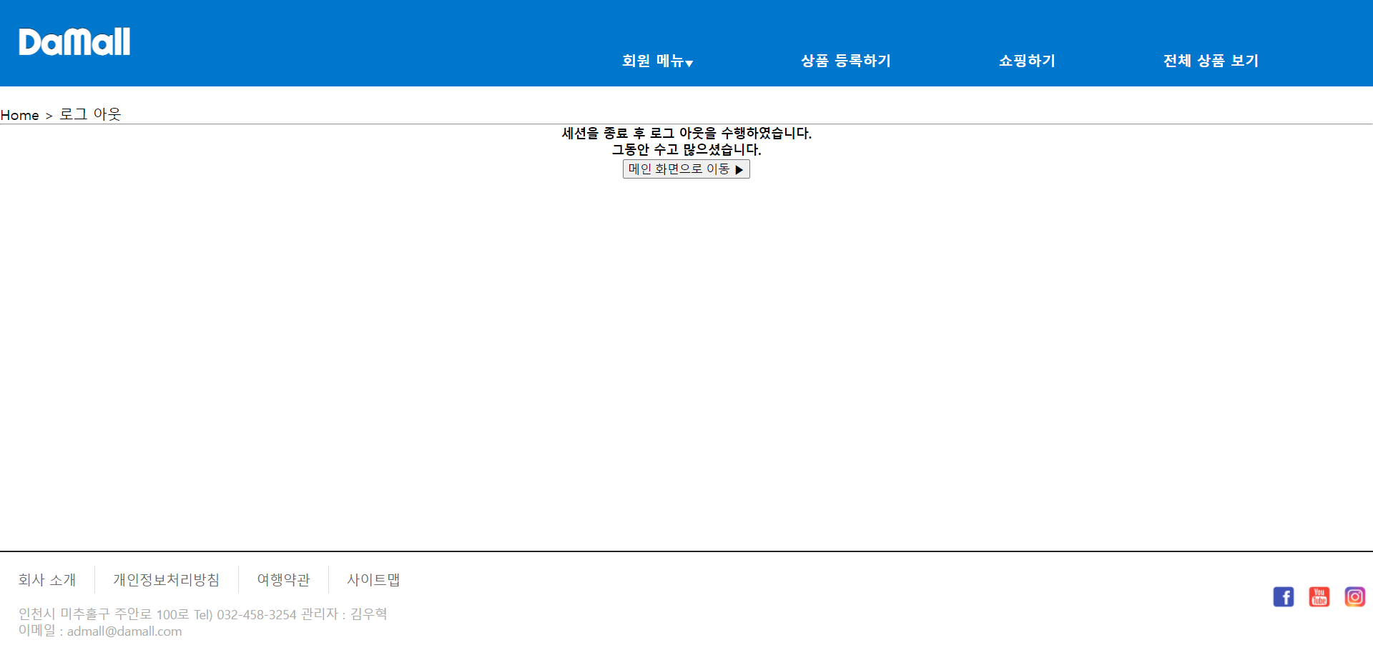
구현 사이트 - 로그아웃

Slide 31
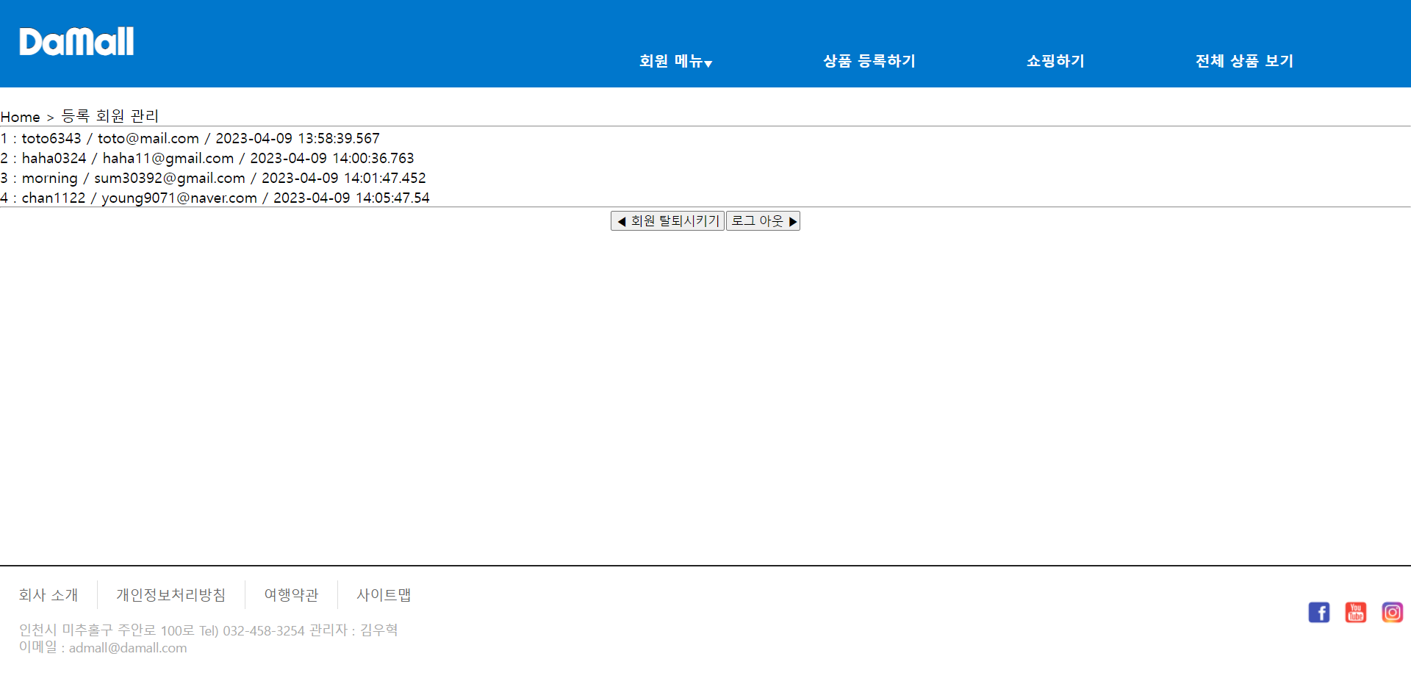
구현 사이트 – 회원 명단 열람

Slide 32
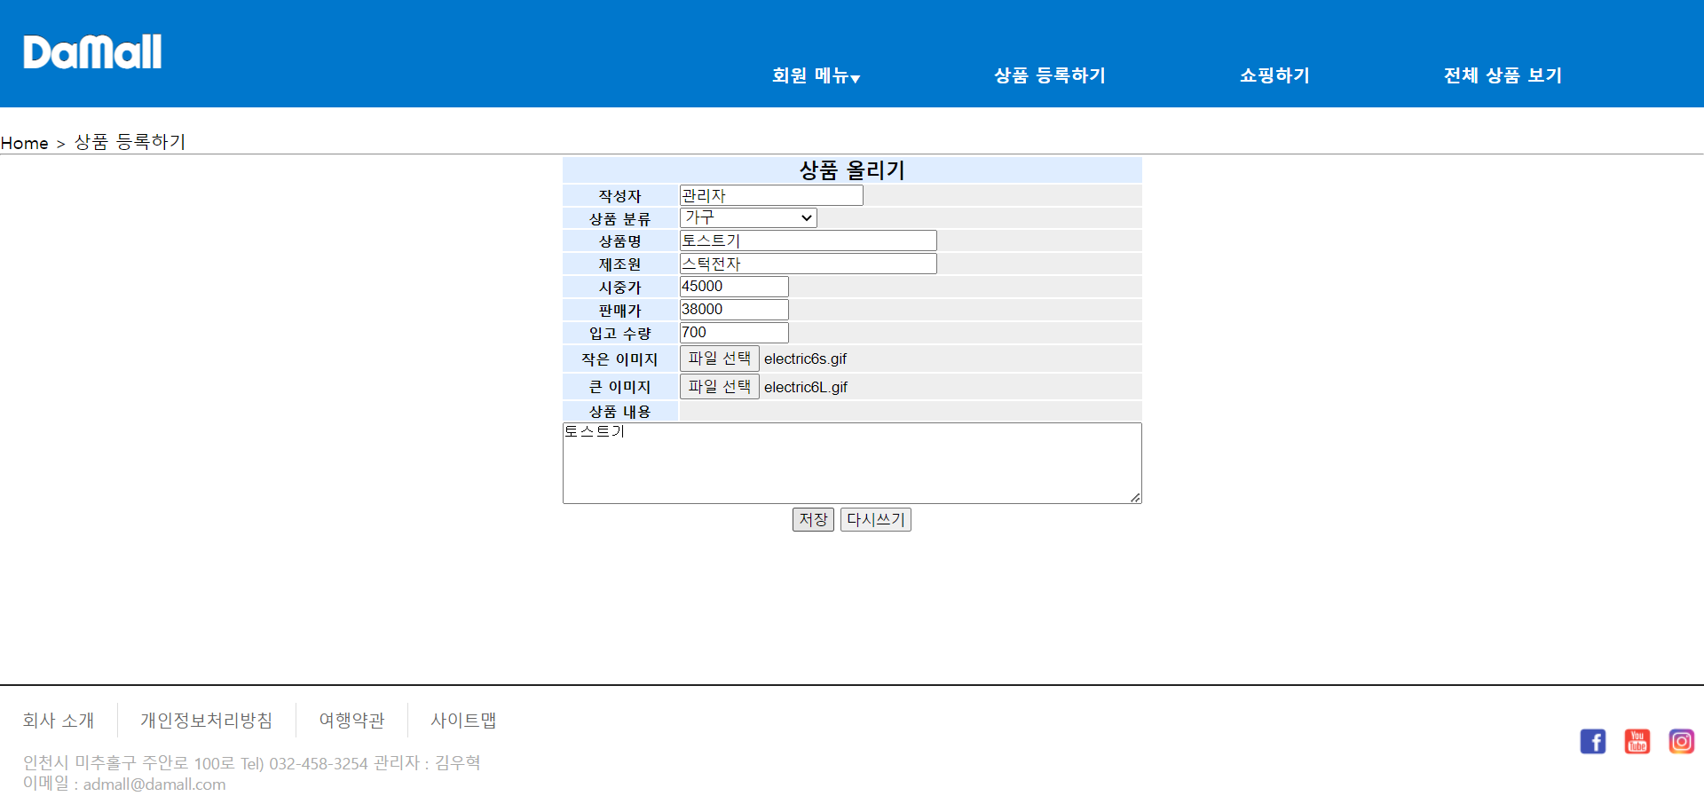
구현 사이트 – 상품 등록

Slide 33
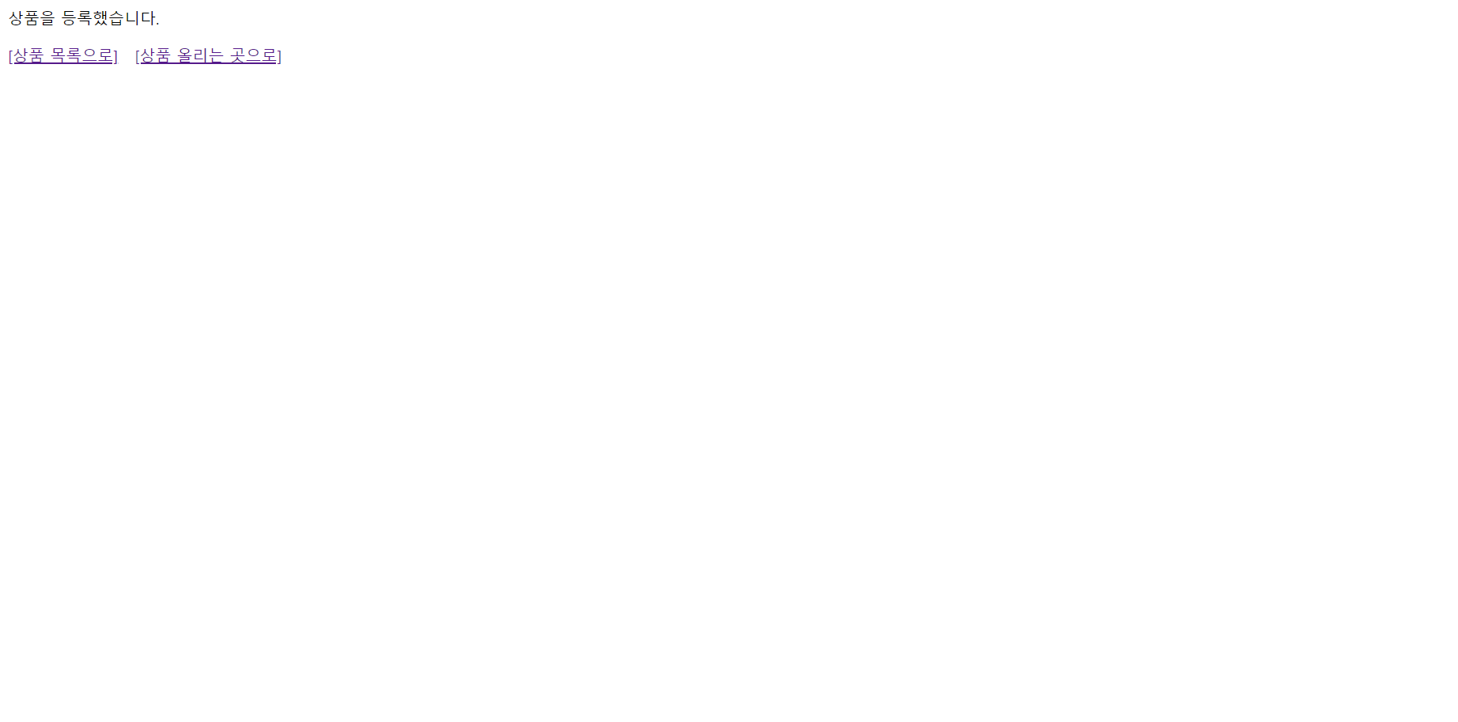
구현 사이트 – 상품 저장

Slide 34
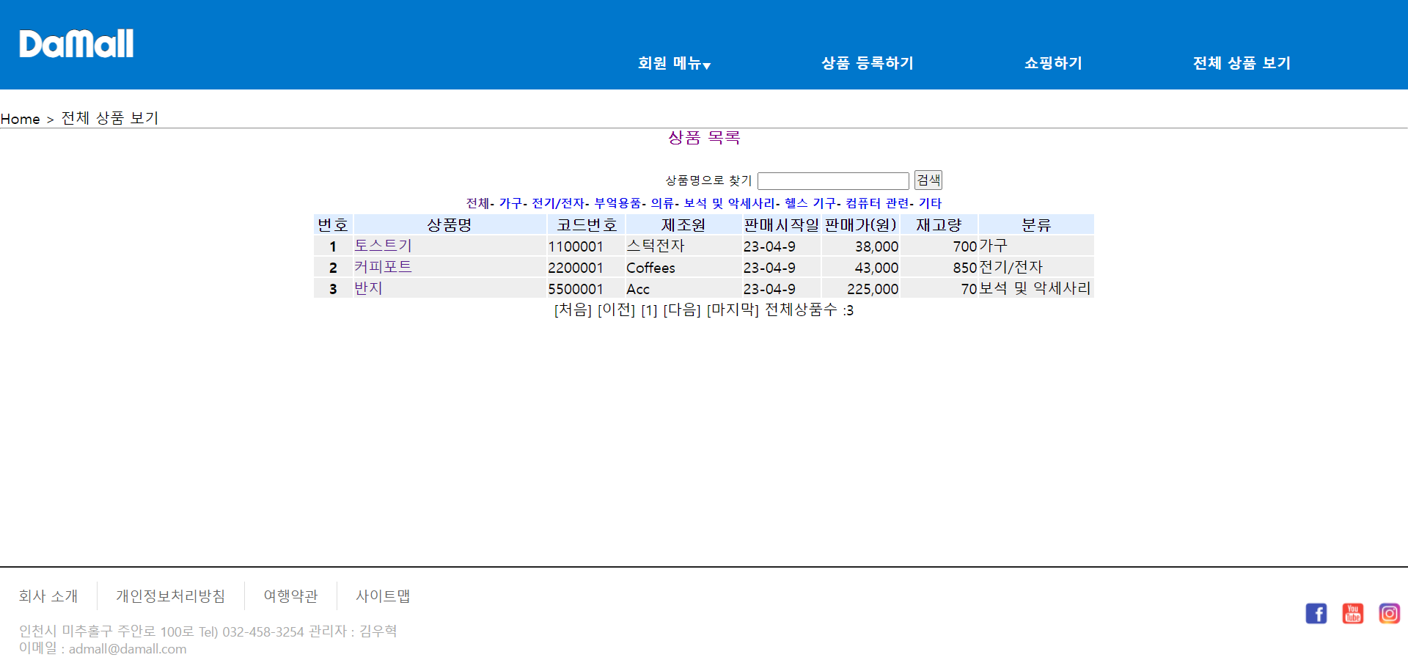
구현 사이트 – 전체 목록 보기

Slide 35
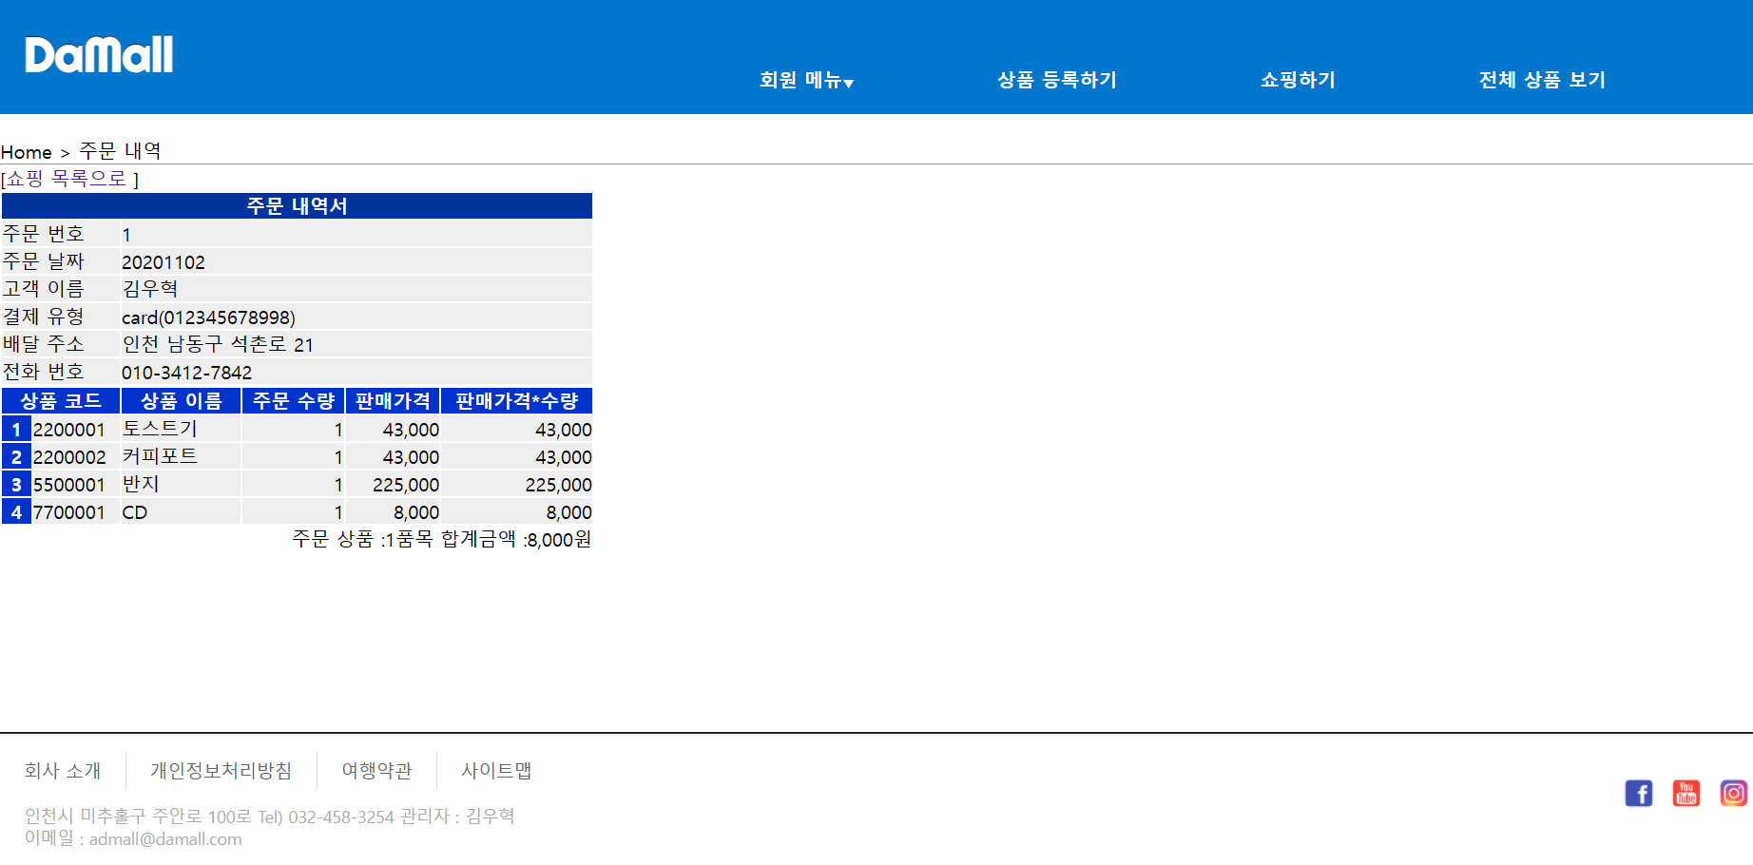
구현 사이트 – 주문 내역서 보기

Slide 36
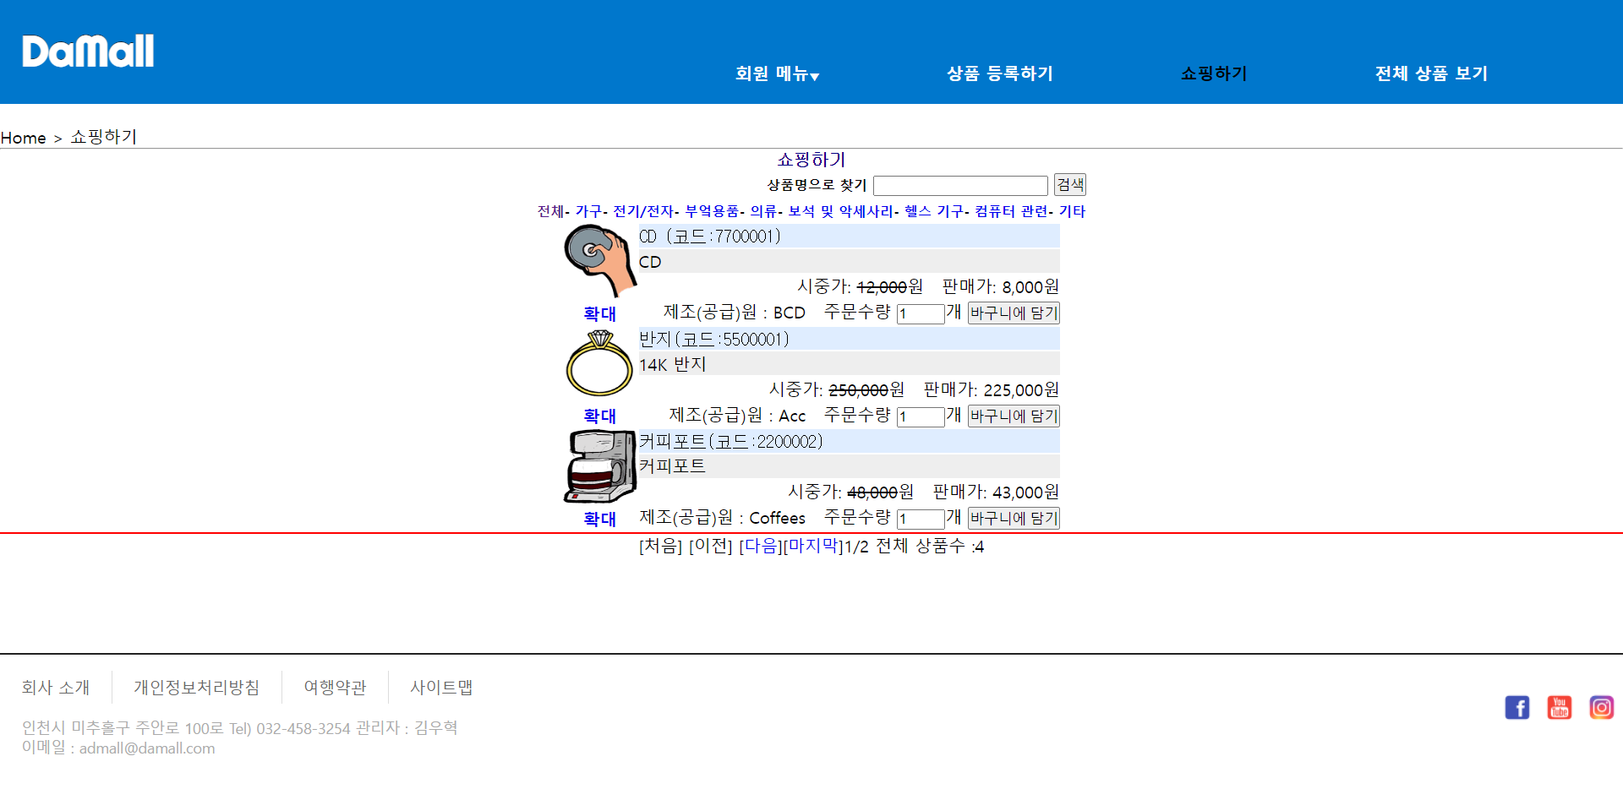
구현 사이트 - 쇼핑하기

Slide 37
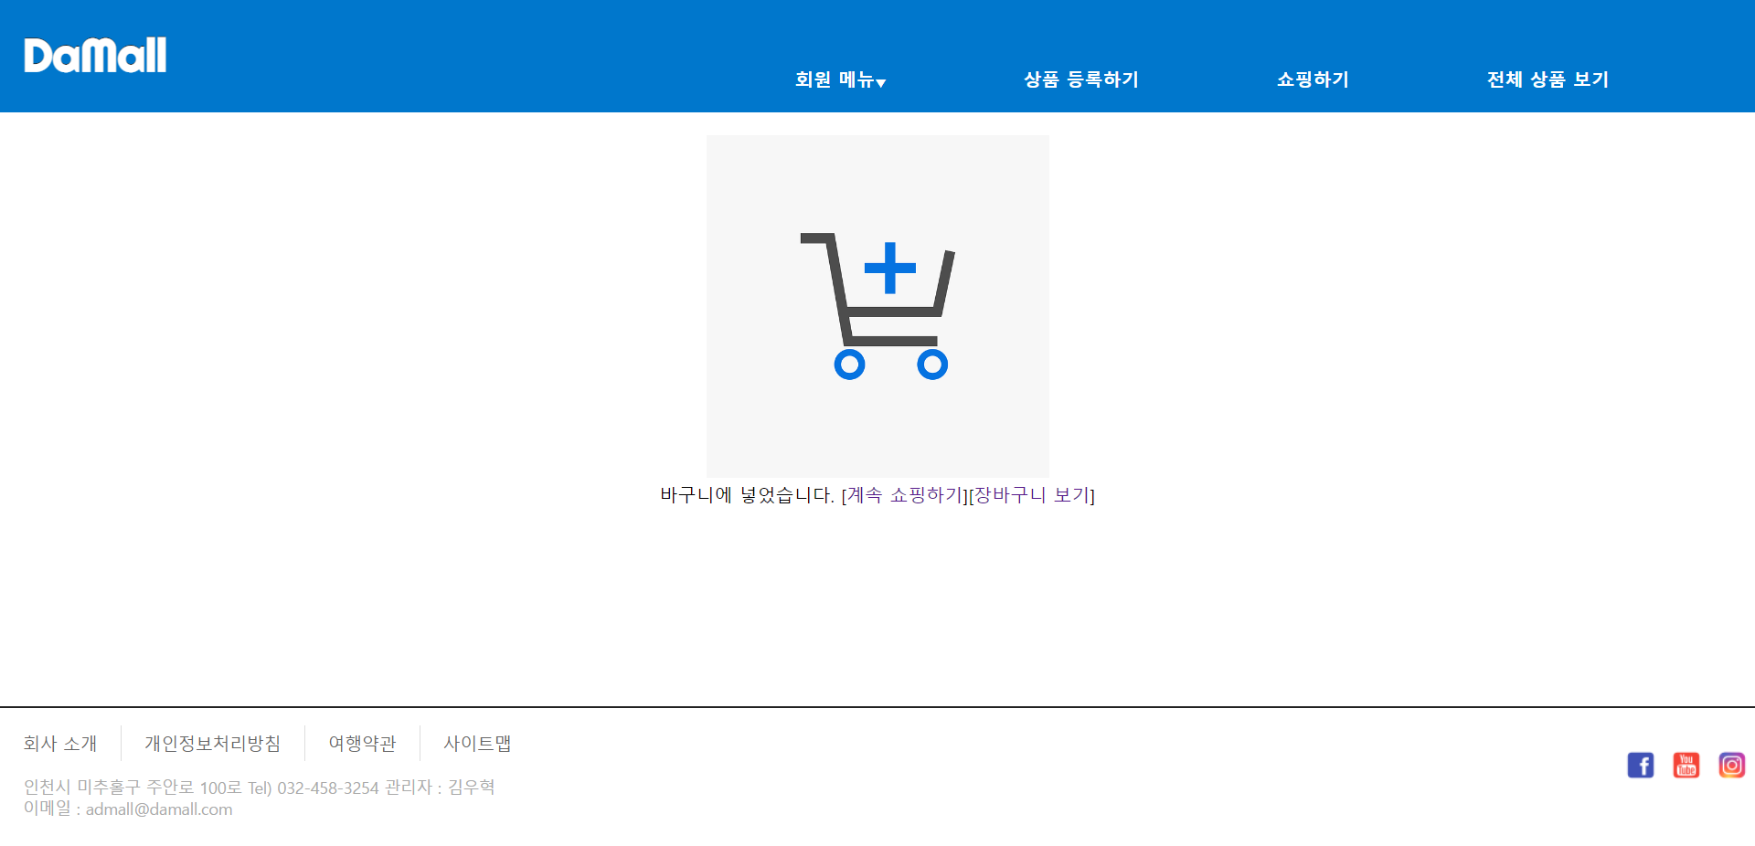
구현 사이트 – 장바구니에 담기

Slide 38
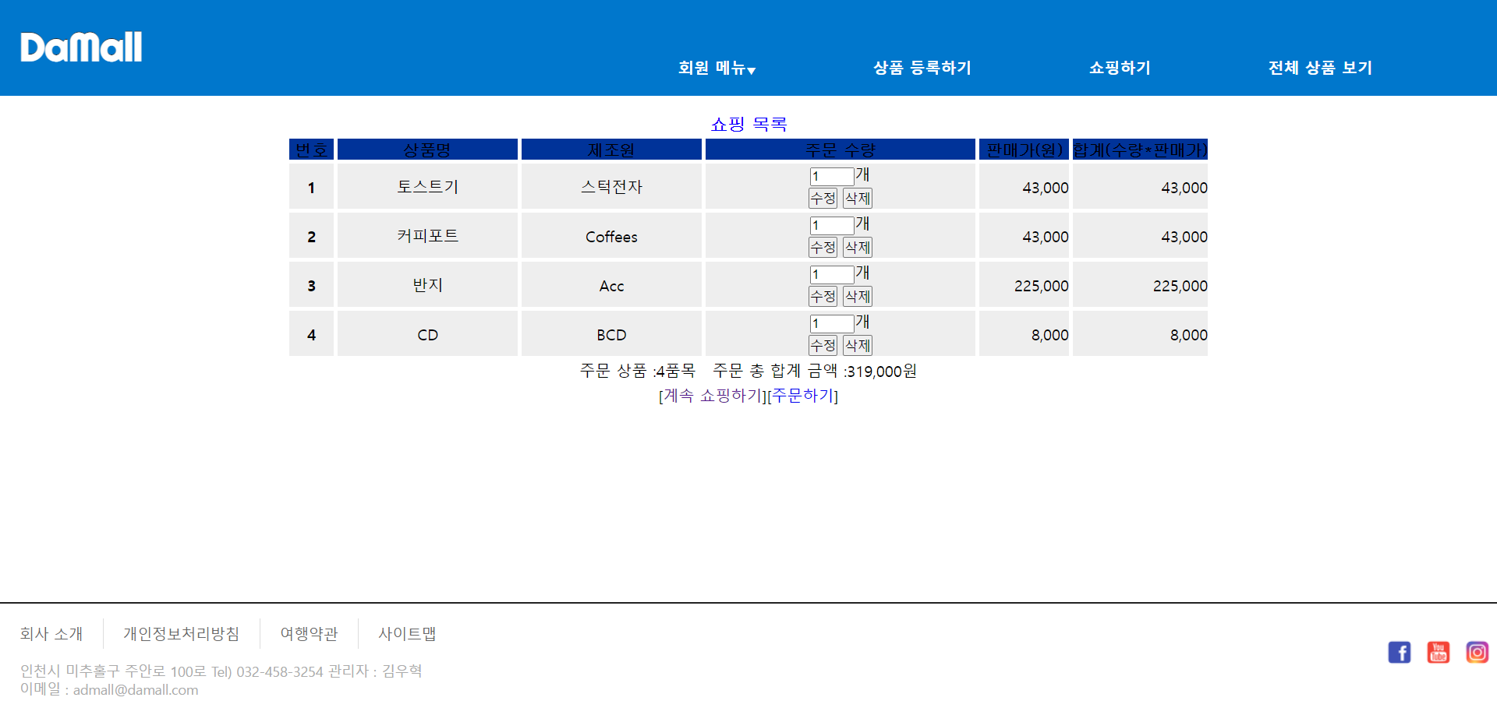
구현 사이트 – 장바구니 보기

Slide 39
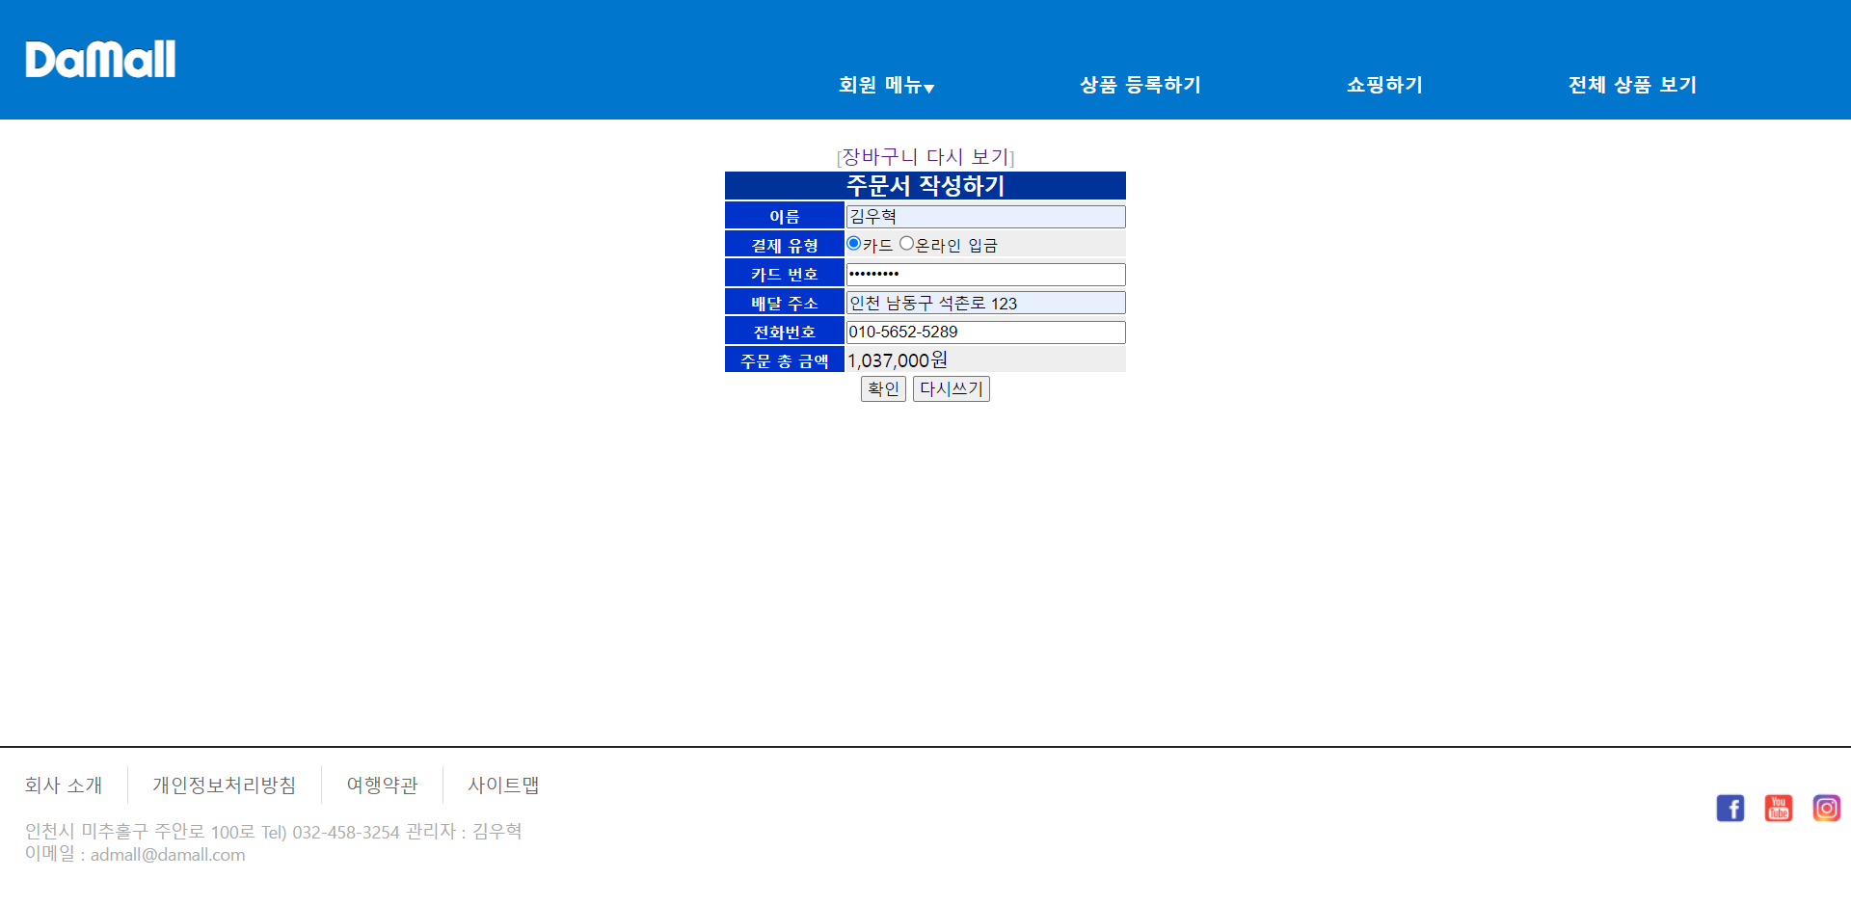
구현 사이트 - 주문하기

Slide 40
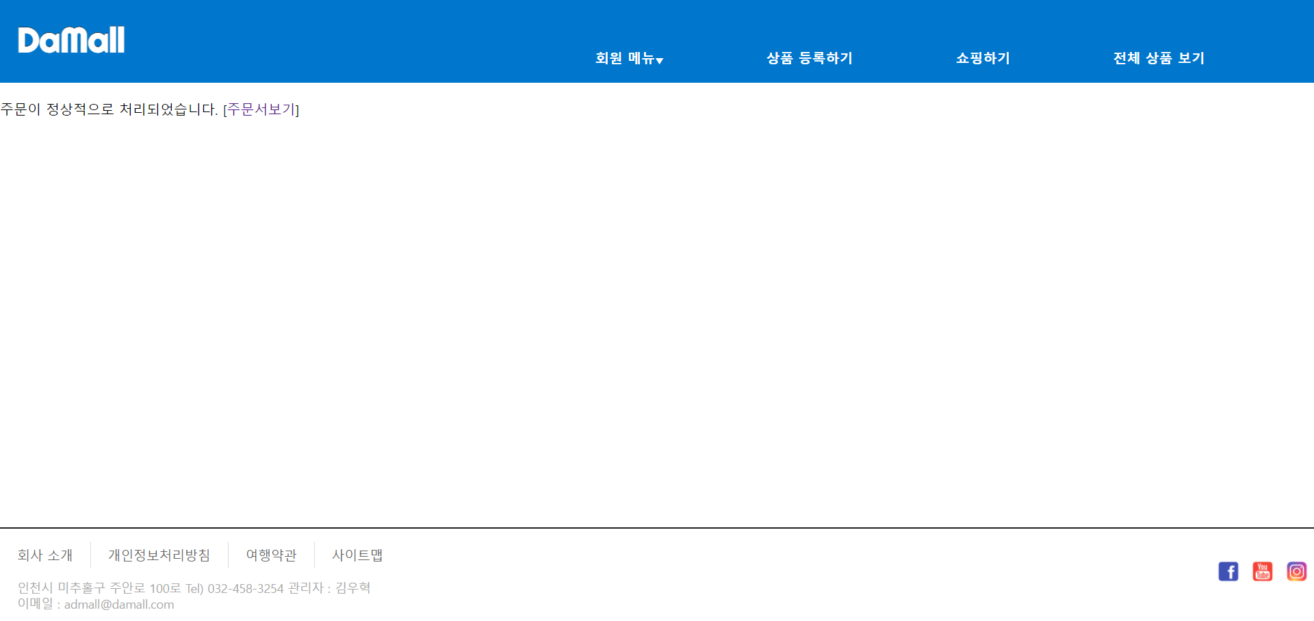
구현 사이트 – 주문 저장

Slide 41
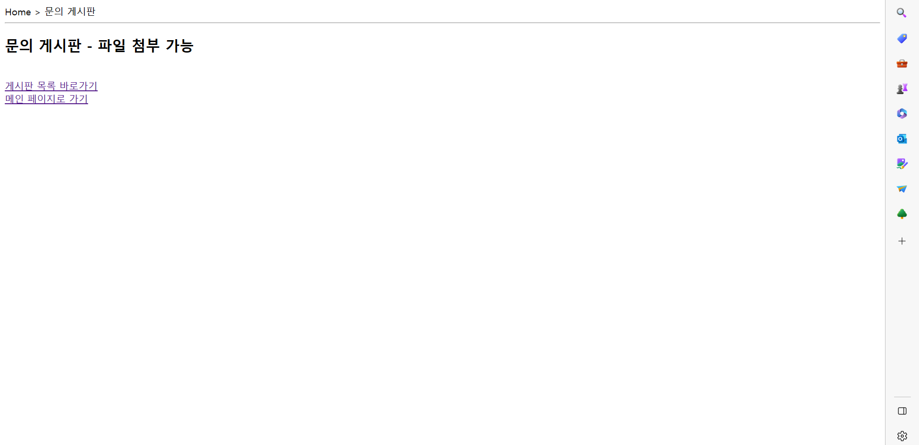
구현 사이트 – 문의 게시판

Slide 42
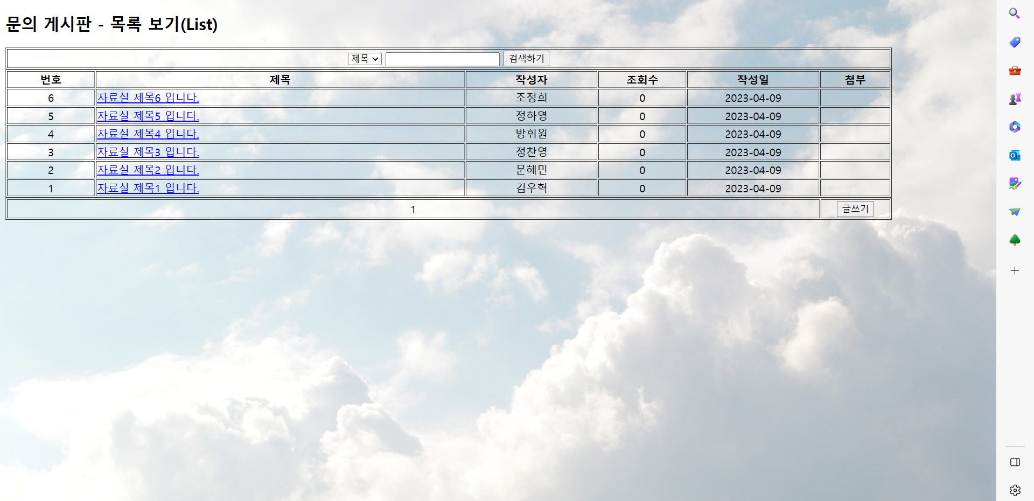
구현 사이트 – 게시판 목록

Slide 43
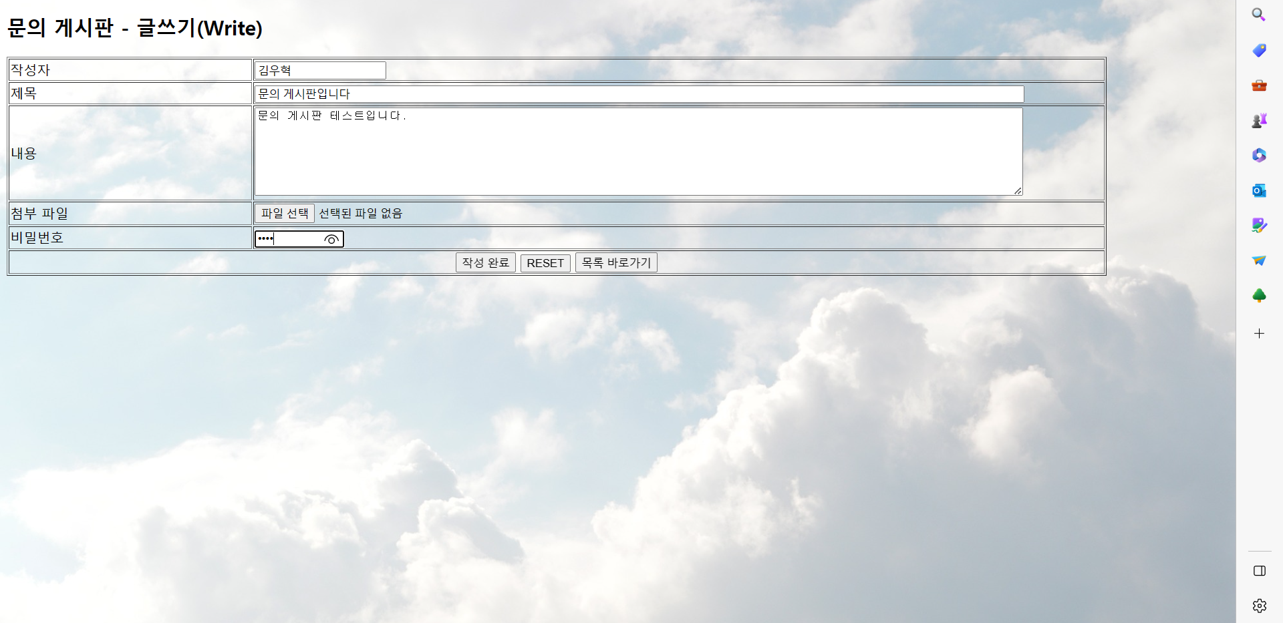
구현 사이트 - 글쓰기

Slide 44
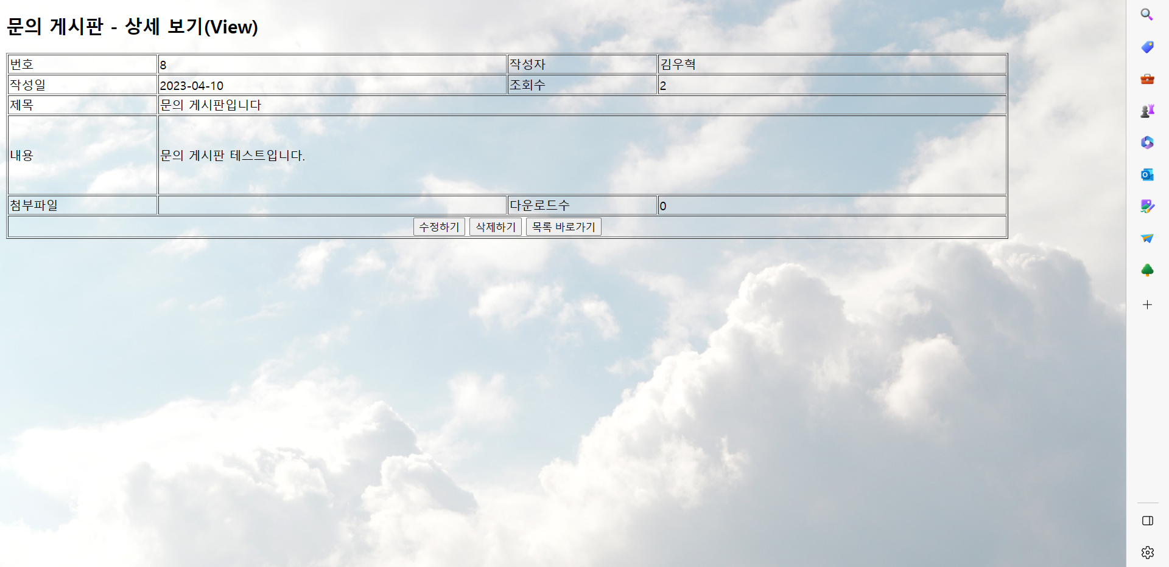
구현 사이트 – 상세 보기

Slide 45
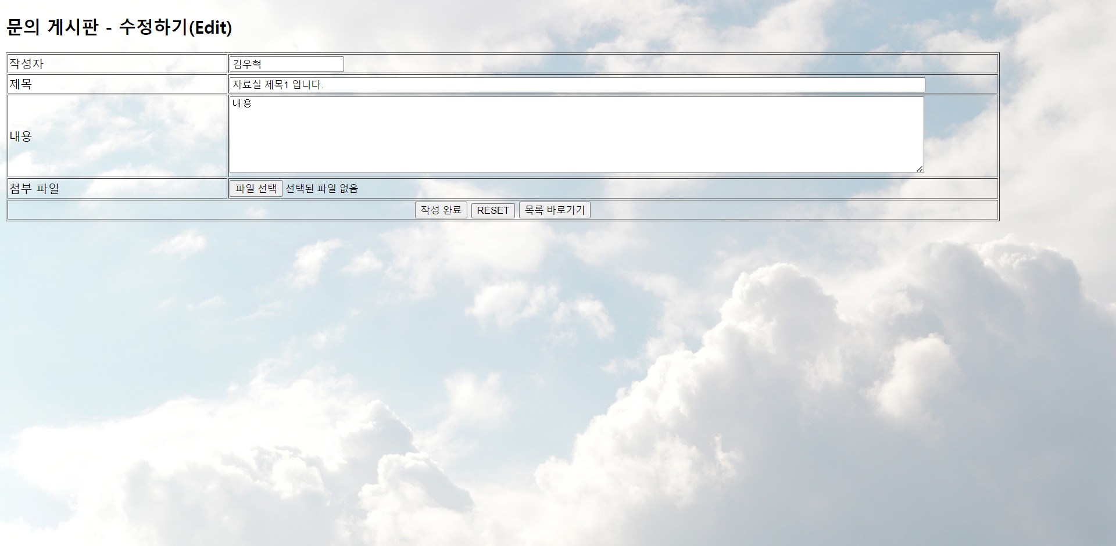
구현 사이트 - 수정하기

Slide 46
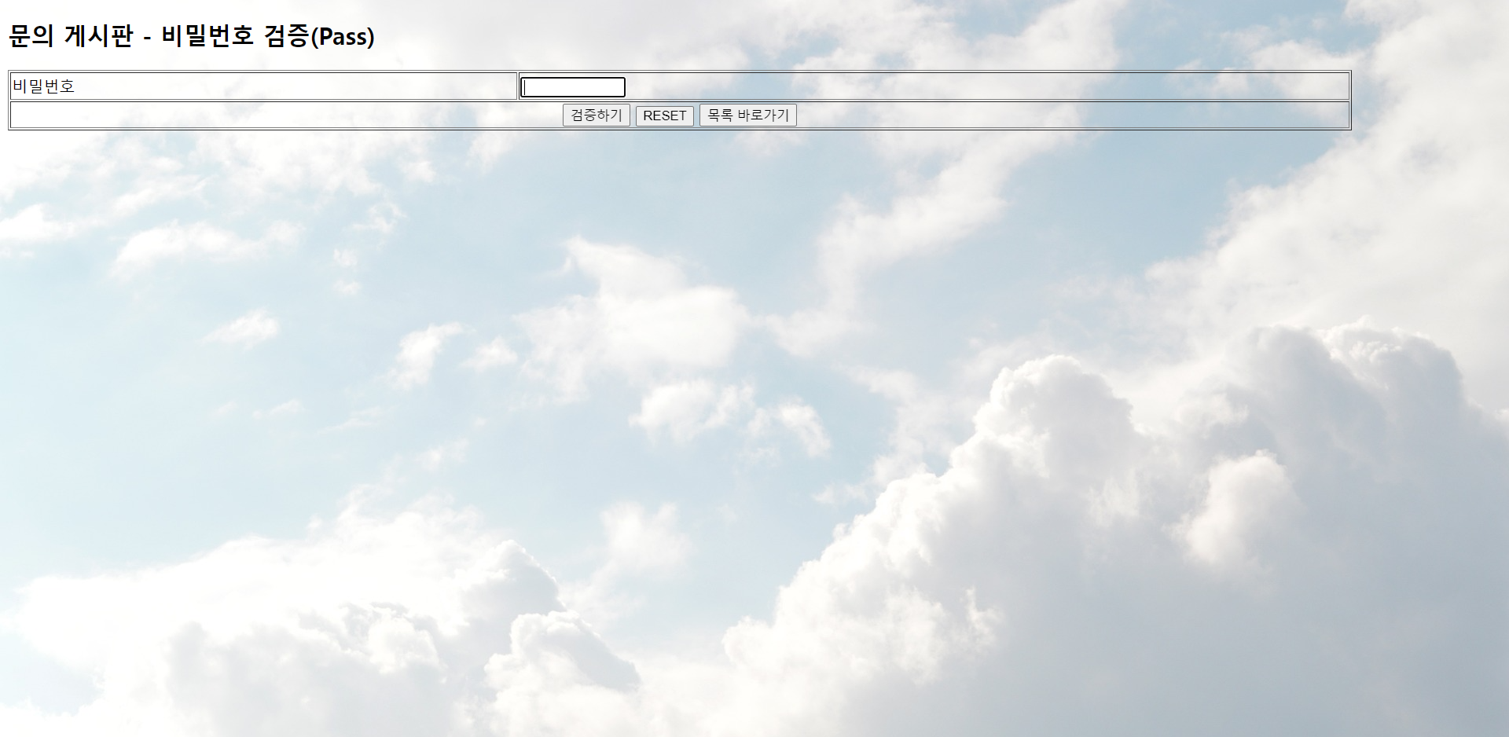
구현 사이트 – 비밀번호 검증

Slide 47
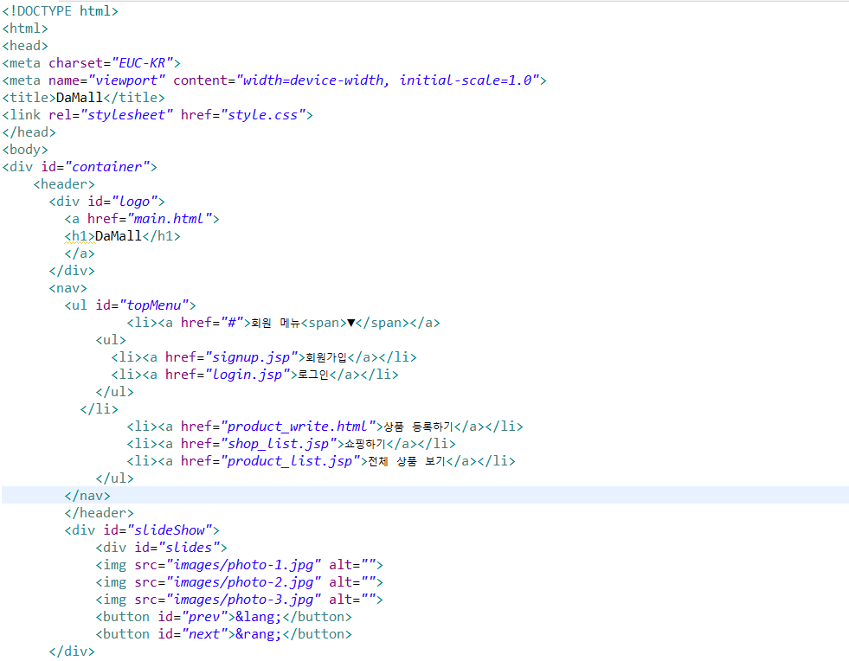
소스코드

Slide 48
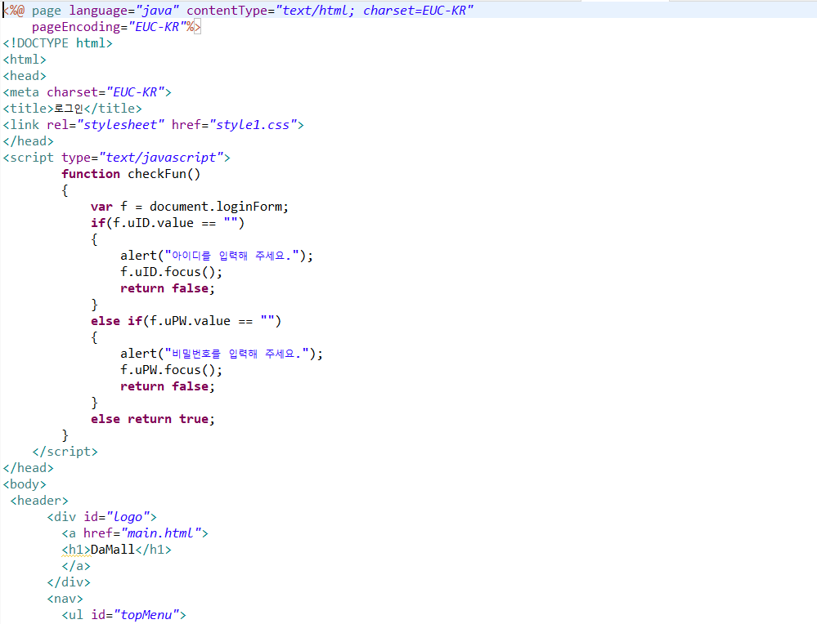
소스코드

Slide 49
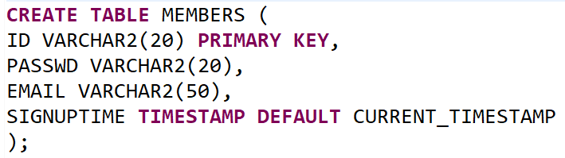
소스코드

Slide 50
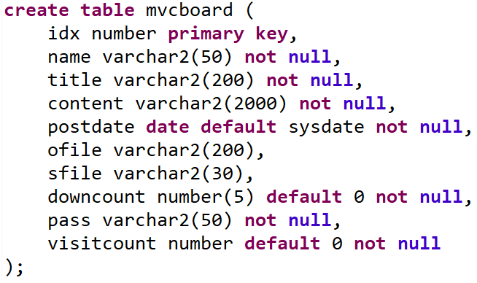
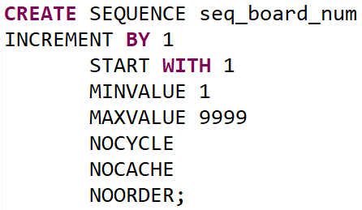
소스코드

Slide 51
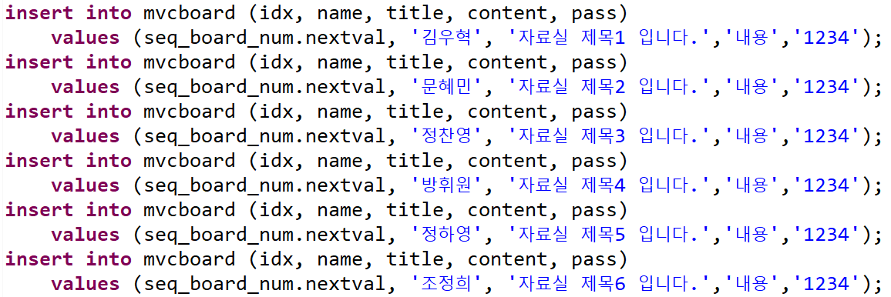
소스코드

Slide 52
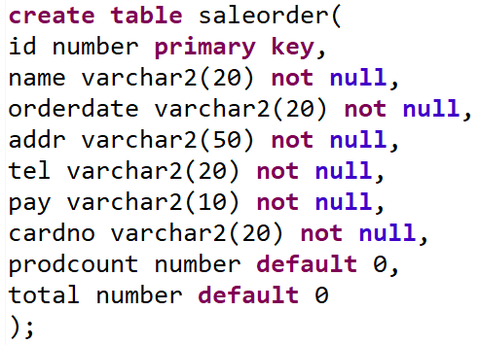
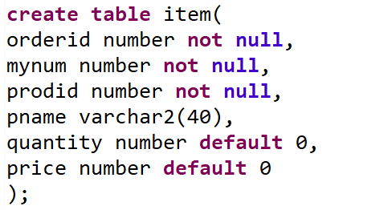
소스코드

Slide 53
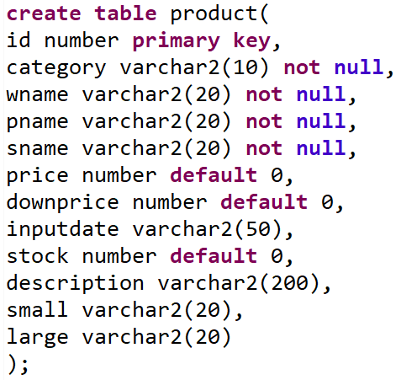
소스코드

Slide 54
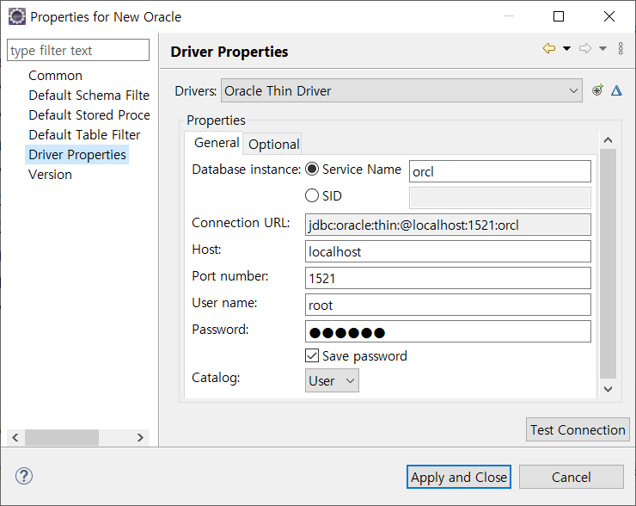
주요 기능

Slide 55







주요 기능
 | 로그인
 | 회원 관리
 | 문의 게시판
 | 쇼핑몰 및 문의 게시판 관리
 | 회원 탈퇴
 | 상품 등록
 | 상품 주문

Slide 56
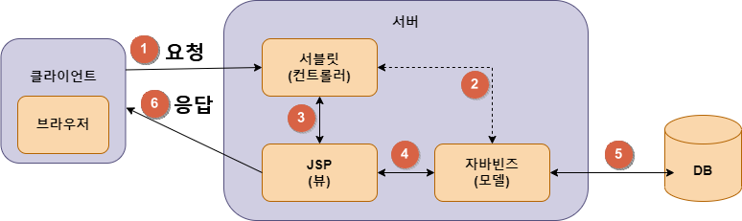
주요 기능 – 문의 게시판
MVC

Slide 57






주요 기능 – 문의 게시판
 | 목록 보기
 | 글쓰기
 | 상세보기
 | 파일 다운로드
 | 수정
 | 삭제

Slide 58
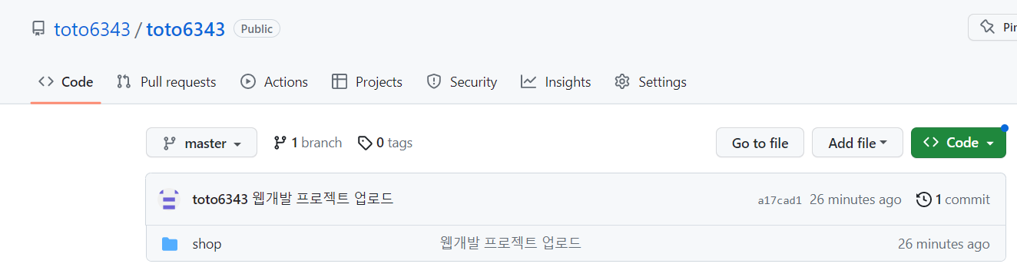
형상관리
https://github.com/toto6343/toto6343

Slide 59
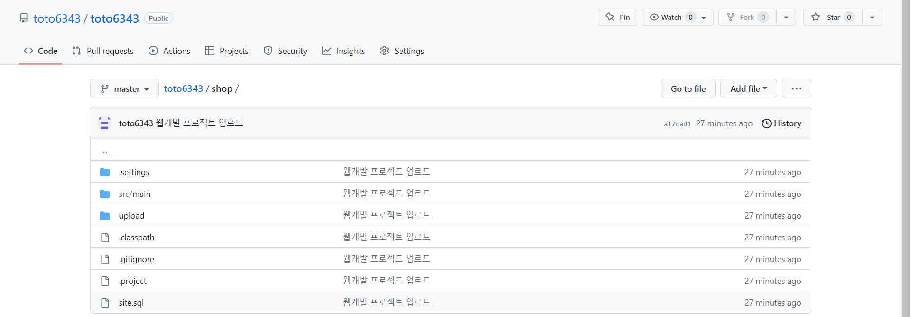
형상관리

Slide 60
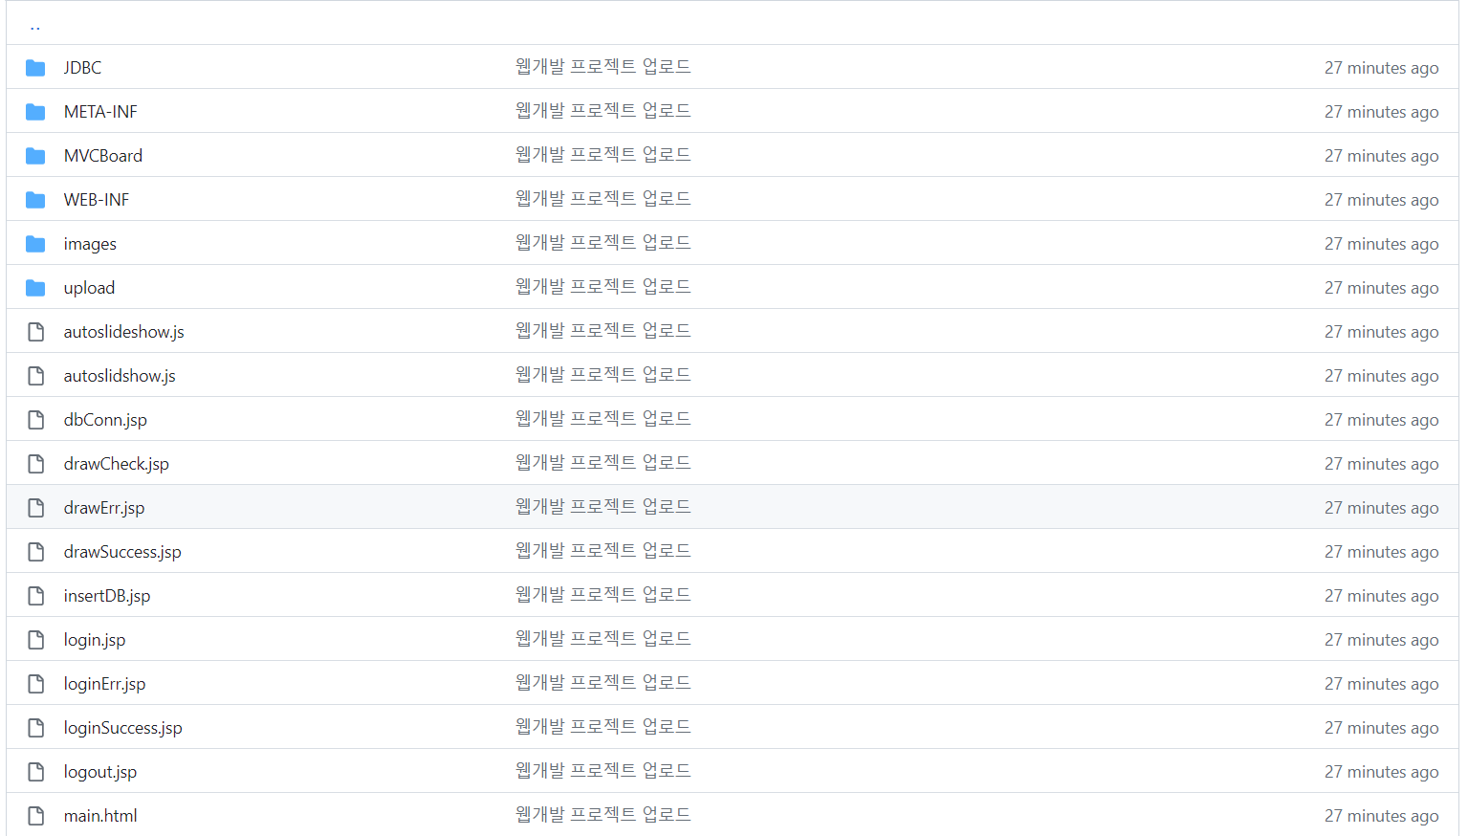
형상관리

Slide 61
6. 결론

Slide 62
어려웠던 점
오라클 한글 깨짐 현상으로 인해 데이터 조회 불가
스프링 설치 오류로 인해 스프링 게시판 구축 불가
오류 해결에 많은 시간이 소요

Slide 63
해결 방안
데이터베이스 캐릭터셋 확인
클라이언트 캐릭터셋 일치 여부 확인
가이드, 자료 및 검색 엔진, 커뮤니티 활용
JSP로 MVC 기반 게시판 구축
테스트 자동화 도구나 디버깅 도구 활용

Slide 64
보완할 점
URL 설계 필요
스프링 활용하여 MVC 모델 게시판 구축 필요
개인 정보 일부만 마스킹 처리 필요
가이드 및 자료를 활용하여 오류 해결 시간 최소화

Slide 65

THANK YOU

